Slide 1

Minimal
photography
Minimal
photography

Slide 2
Minimal photo o fotografia minimalista
La fotografia minimalista, o minimal photo, è un genere fotografico che si basa sul principio del “less is more”, ovvero “meno è meglio”. Questo stile mira a ridurre al minimo gli elementi presenti nell’immagine per concentrare l’attenzione su un solo soggetto o su poche forme essenziali, creando immagini semplici ma di forte impatto visivo.

Slide 3
Minimal photo o fotografia minimalista
Presenta le seguenti caratteristiche fondamentali:
Semplicità: presenza di pochi elementi ben definiti.
Spazio negativo: ampie zone vuote che valorizzano il soggetto principale.
Linee e forme geometriche: spesso pulite e regolari.
Colori limitati: palette cromatiche ridotte, talvolta monocromatiche.
Composizione equilibrata: ogni elemento ha una funzione precisa.

Slide 4
Minimal photo o fotografia minimalista
Tecniche utilizzate possono essere diverse:
Inquadratura accurata, eliminando tutto ciò che è superfluo.
Uso della luce, spesso naturale, per evidenziare forme e contrasti.
Sfondi semplici, come cieli, muri o superfici uniformi.
Post-produzione discreta, per aumentare pulizia e chiarezza dell’immagine.

Slide 5
Minimal photo o fotografia minimalista
La minimal photo non punta solo all’estetica, ma anche alla trasmissione di un messaggio o di un’emozione. L’assenza di elementi distraenti permette allo spettatore di concentrarsi sul significato dell’immagine, stimolando riflessione e interpretazione personale.

Slide 6
Minimal photo o fotografia minimalista
La fotografia minimalista è molto diffusa:
nella fotografia artistica
nella pubblicità
nel design e nei social media, grazie alla sua immediatezza visiva.
È apprezzata soprattutto nella comunicazione moderna, dove la chiarezza e l’impatto rapido sono fondamentali.

Slide 7
Minimal photo o fotografia minimalista
In conclusione, la fotografia minimalista rappresenta uno stile essenziale ma potente, capace di comunicare molto attraverso poco. Richiede attenzione, sensibilità e capacità di osservare i dettagli, dimostrando che la semplicità può essere una grande forma di espressione artistica.

Slide 8

Hernan Badino

Slide 9

Chandan
D. Naik Gaonkar

Slide 10
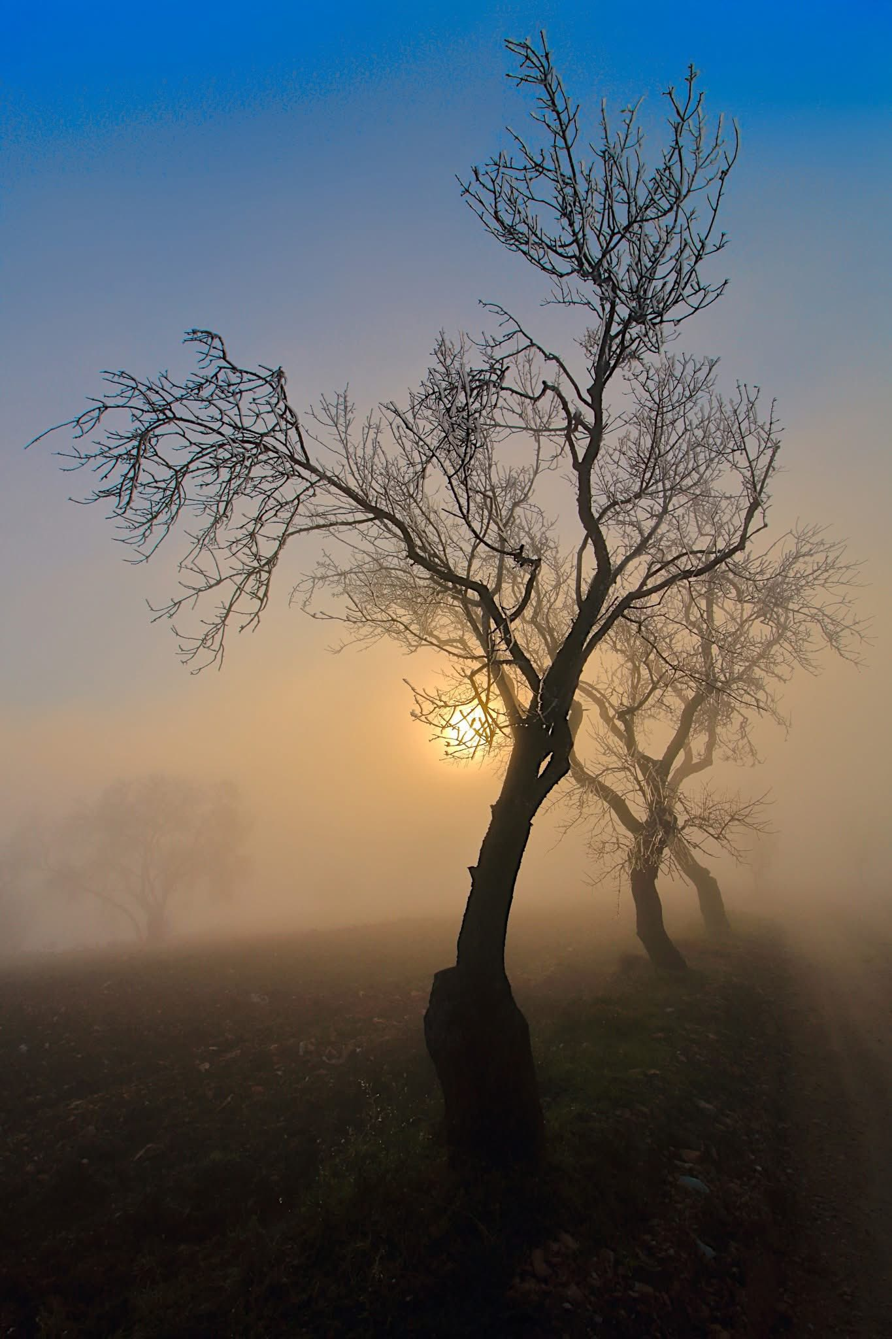
Bruno Viale

Slide 11
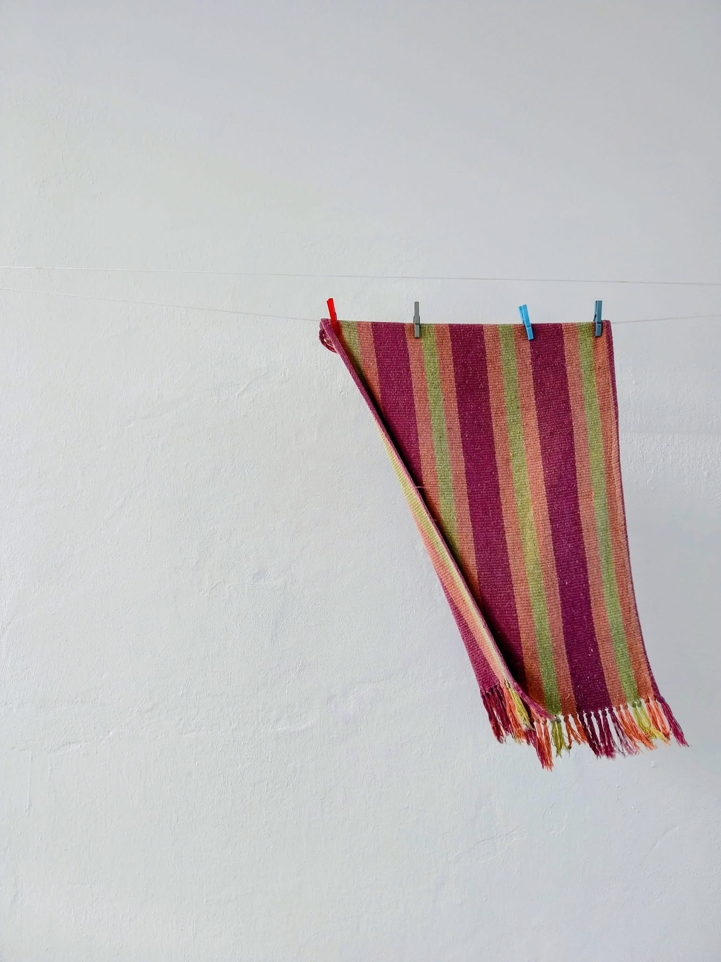
Teresa
Fonseca

Slide 12
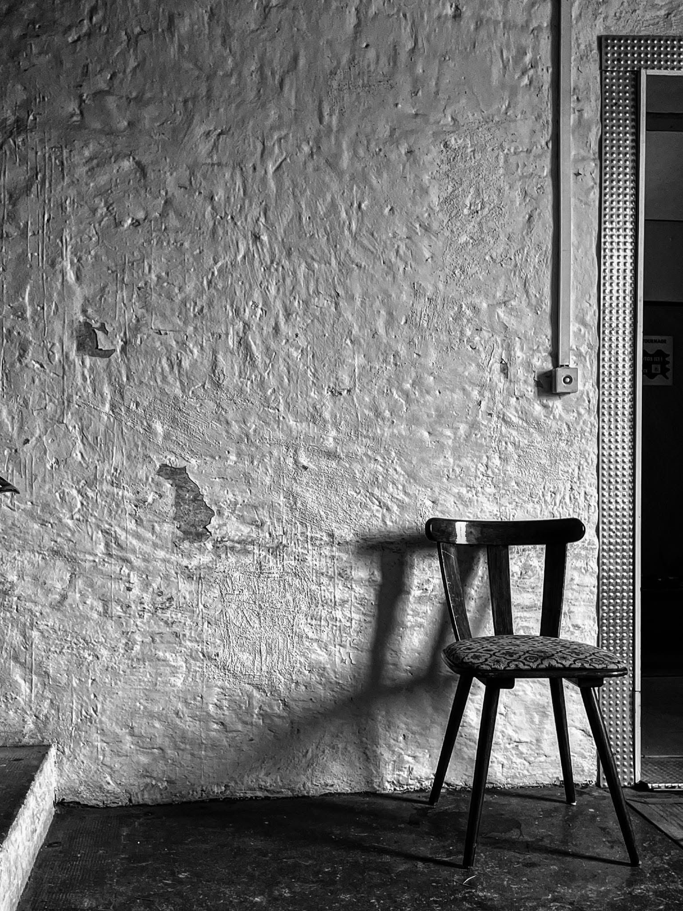
Jeff
Ludovicus

Slide 13
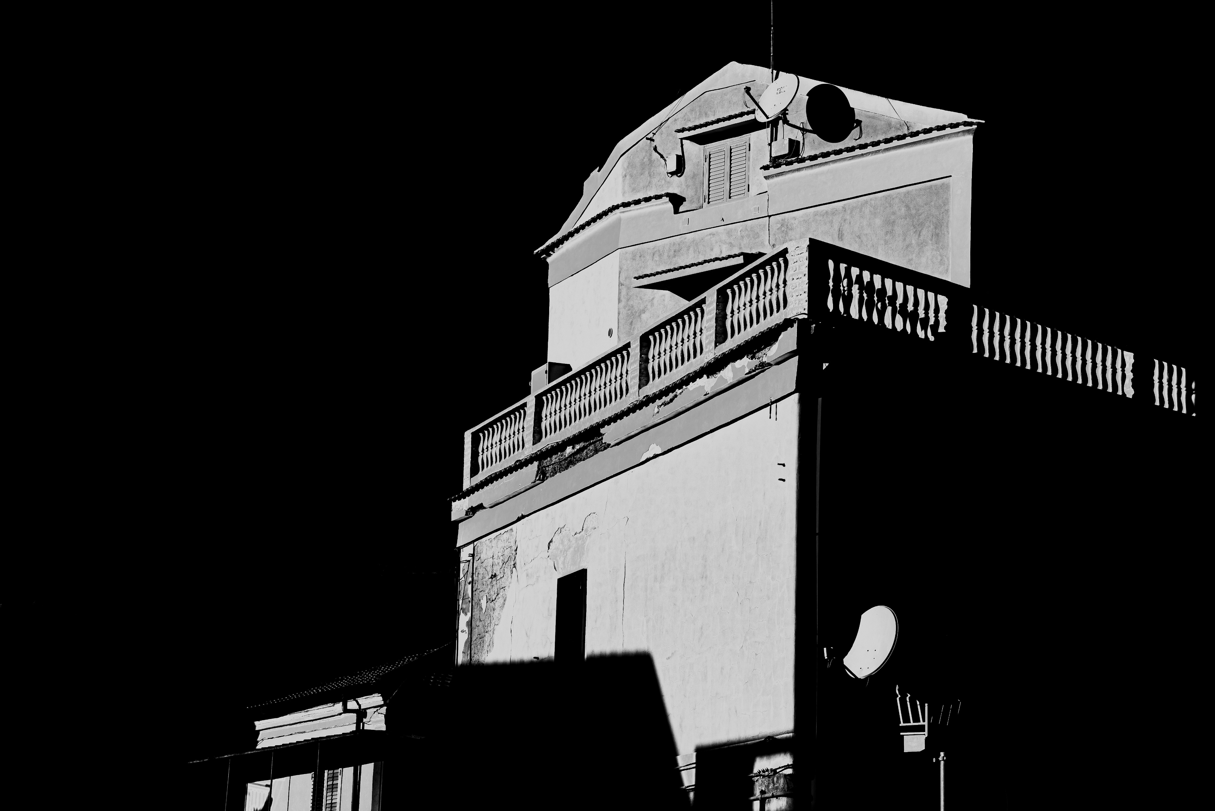
Perpiglia Giuseppe

Slide 14
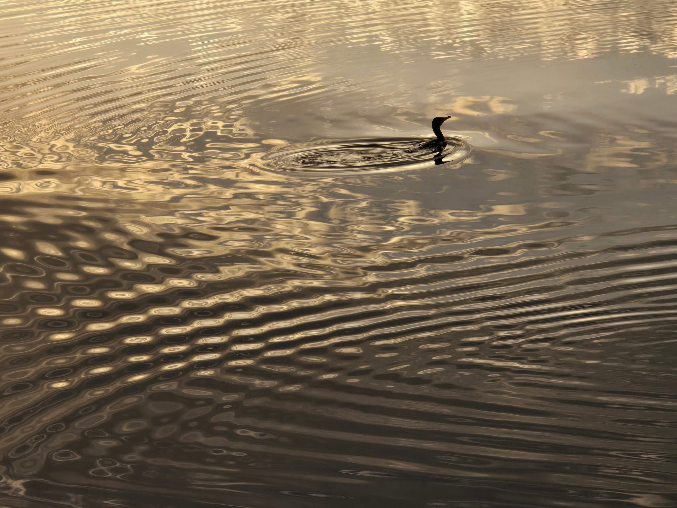
Josefina Gonçalves

Slide 15
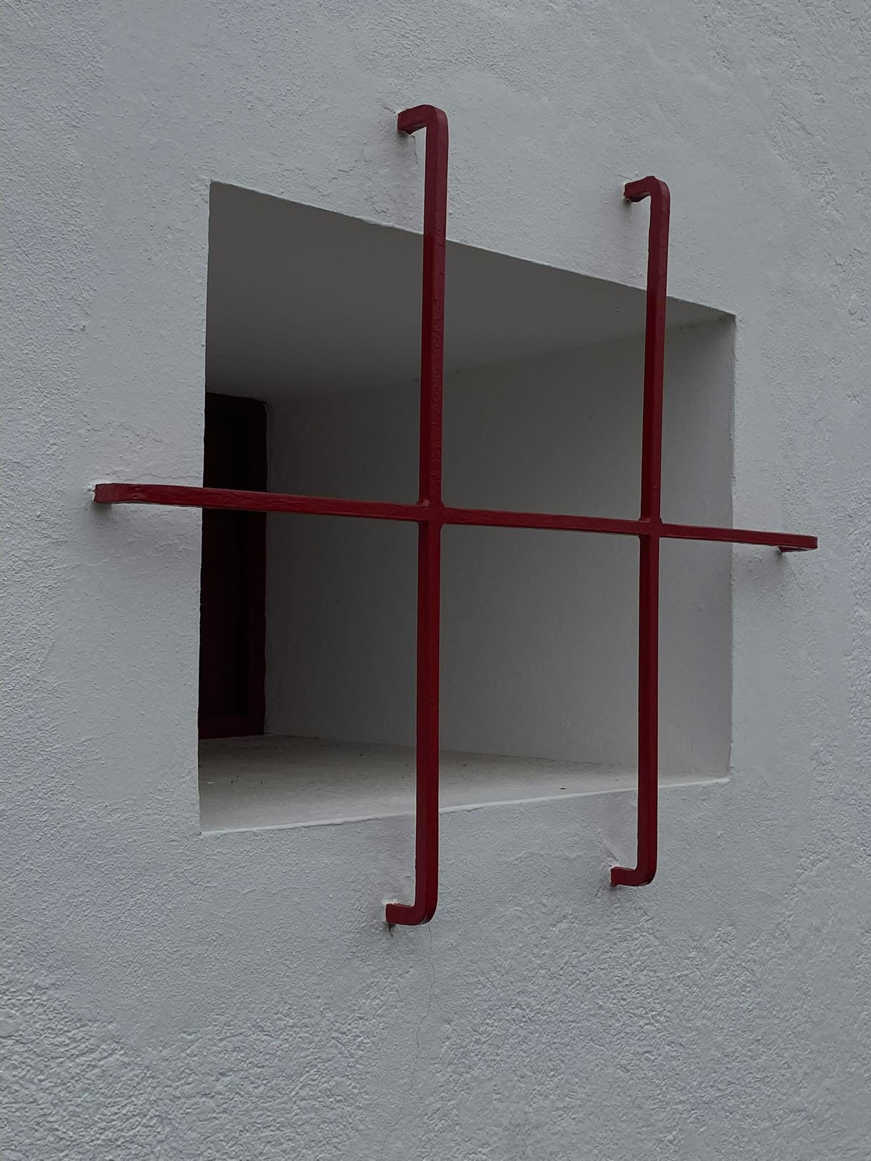
Antonio Ribeiro

Slide 16
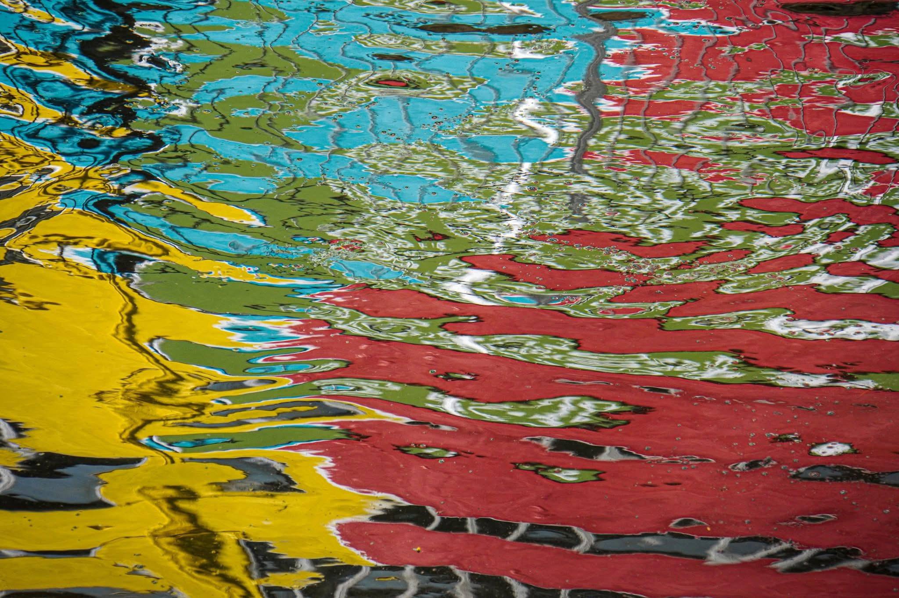
Sì Zaifei (葉在飛)

Slide 17
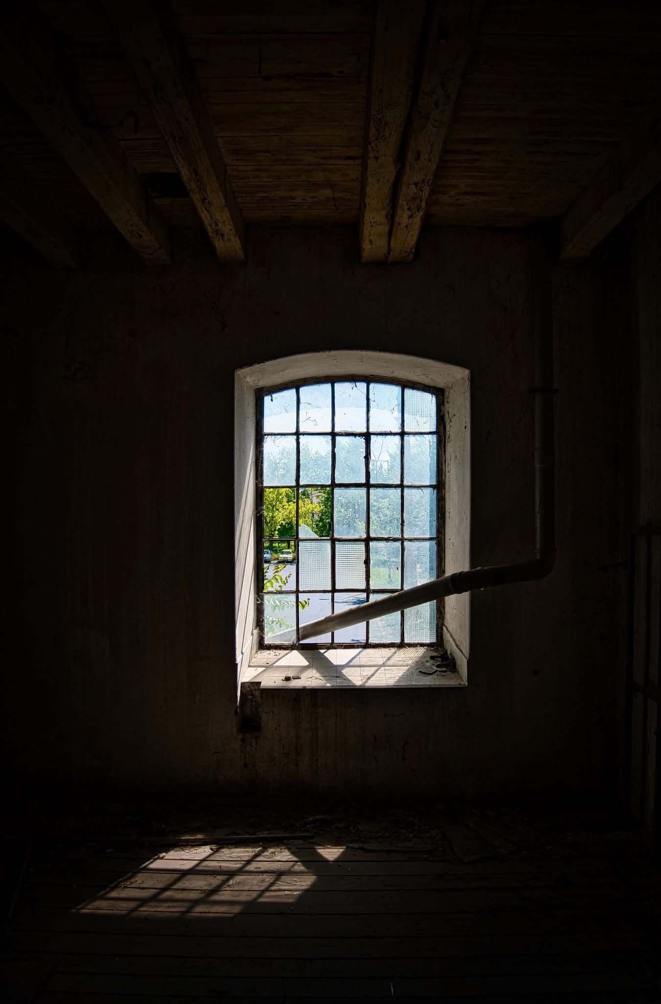
Kamicsár Attila

Slide 18
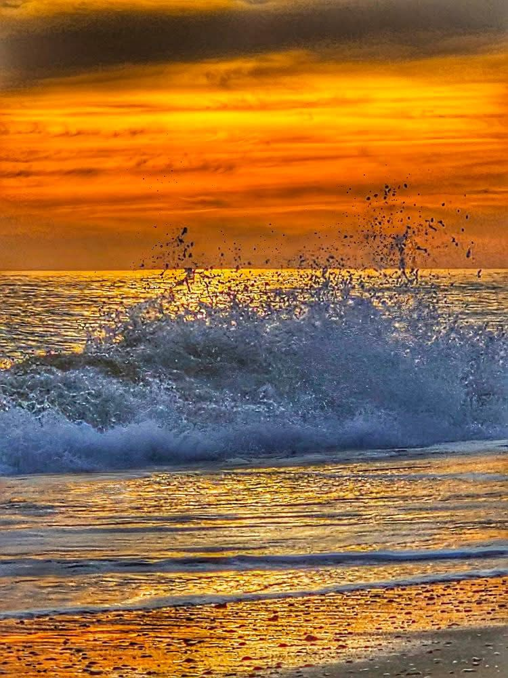
Devalverde Valverde del Camino

Slide 19
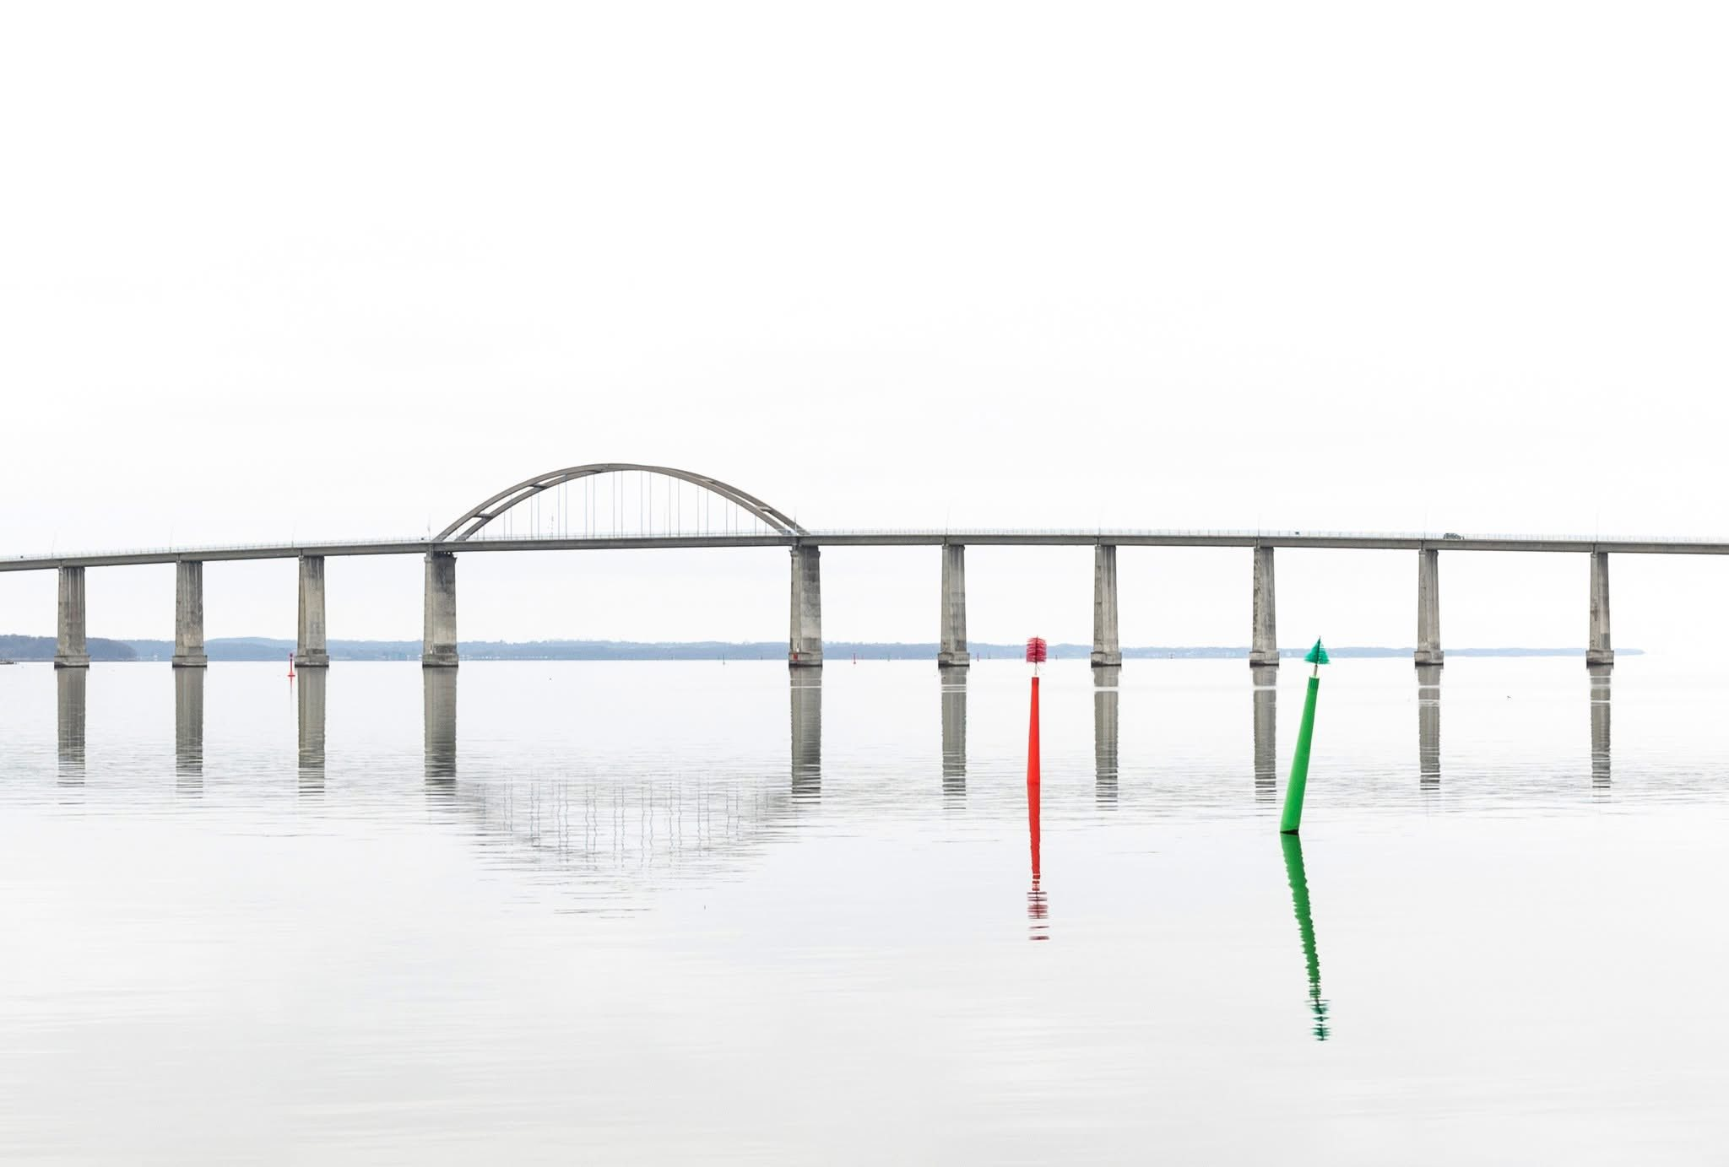
Lone Evald

Slide 20
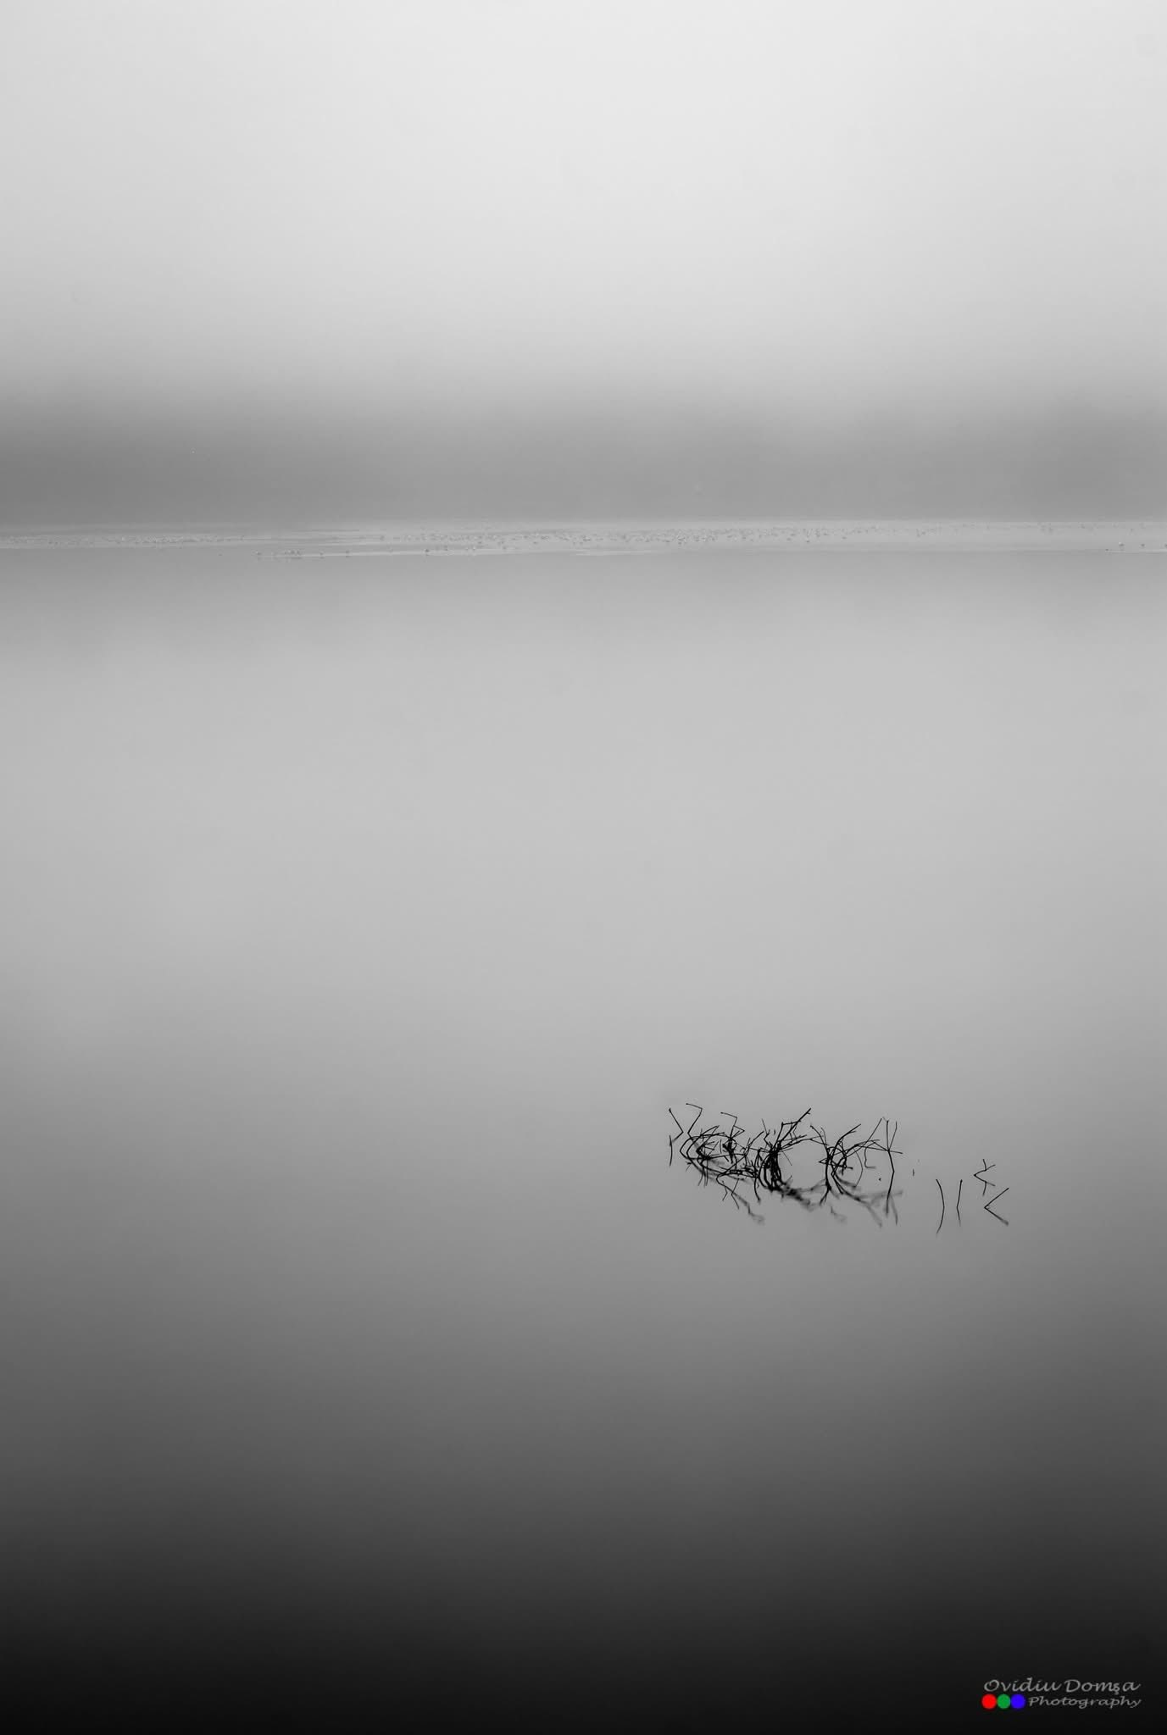
Ovidiu Domsa

Slide 21
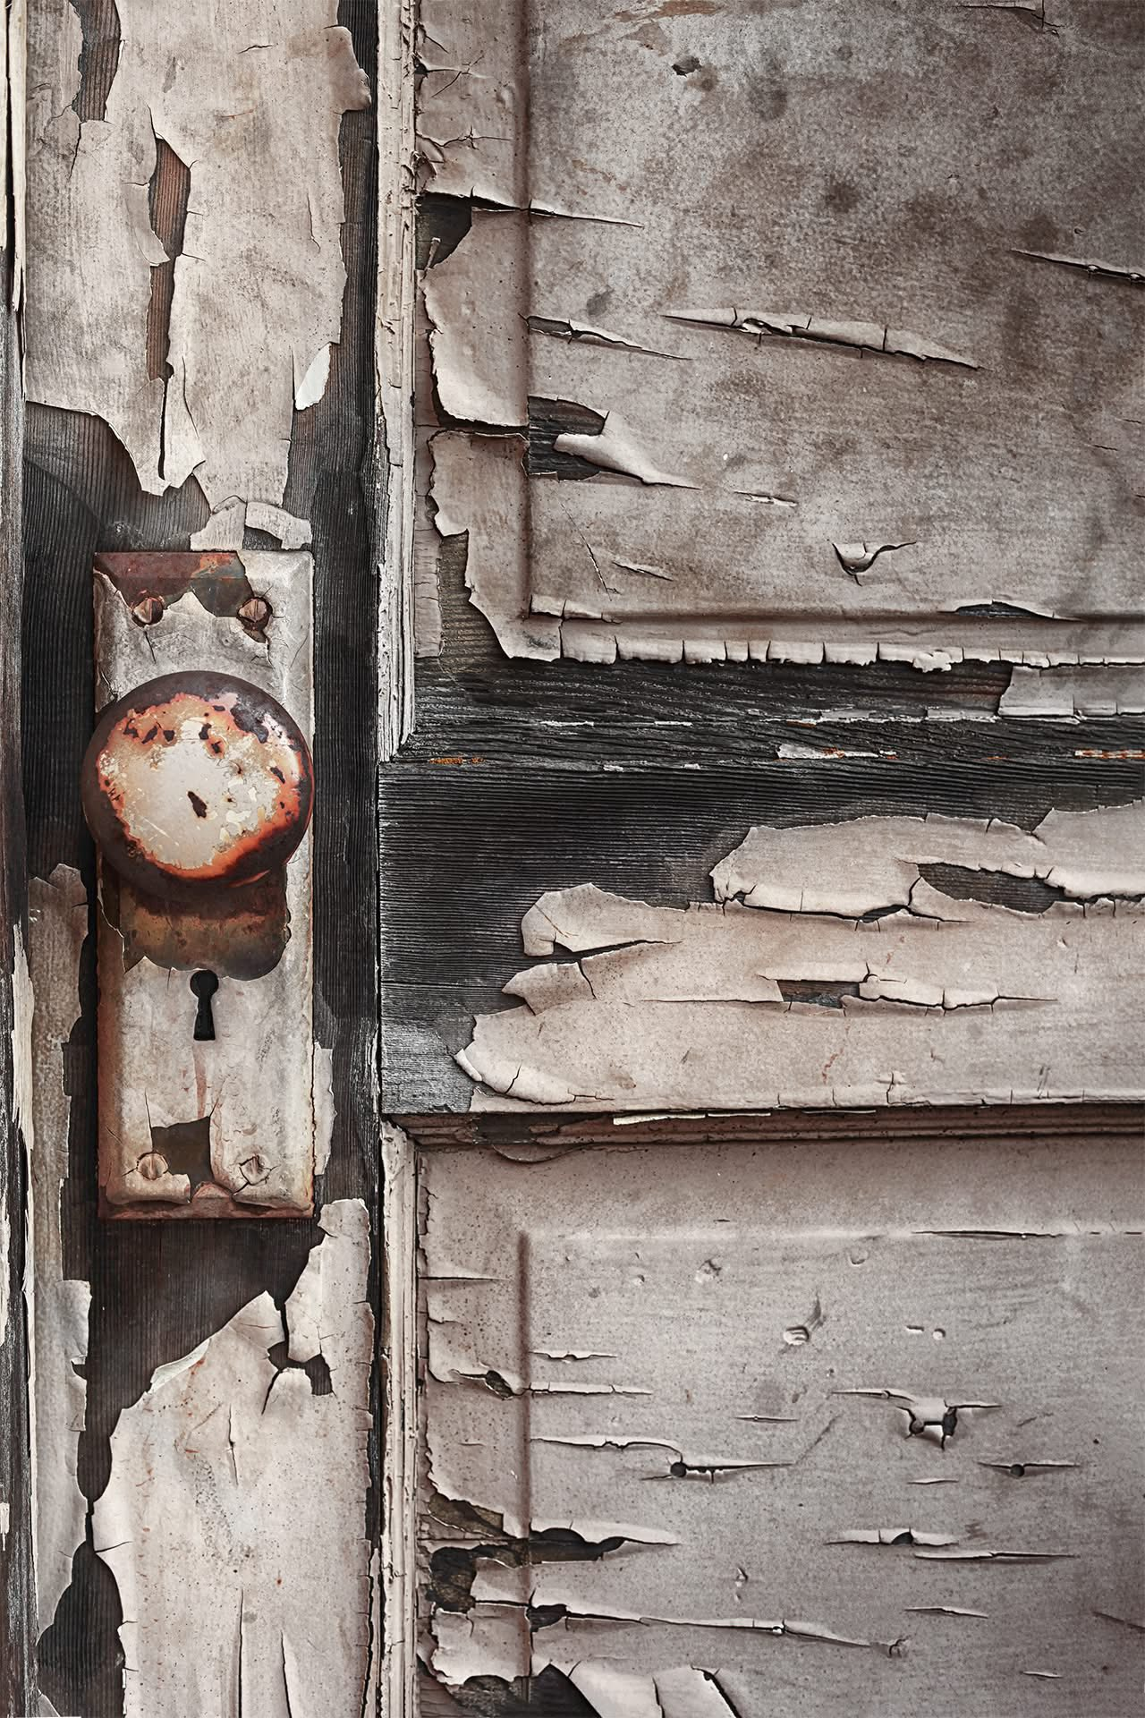
Robert Petersen

Slide 22
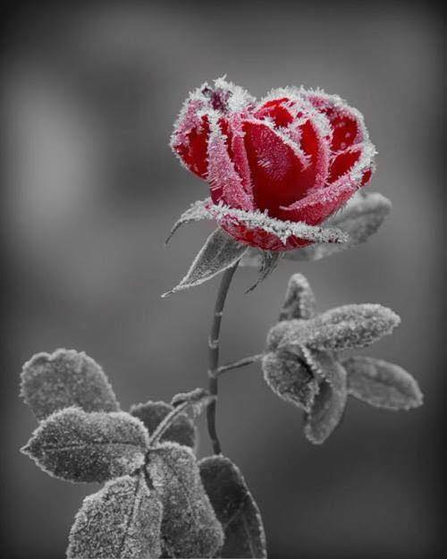
Mark Seymore

Slide 23
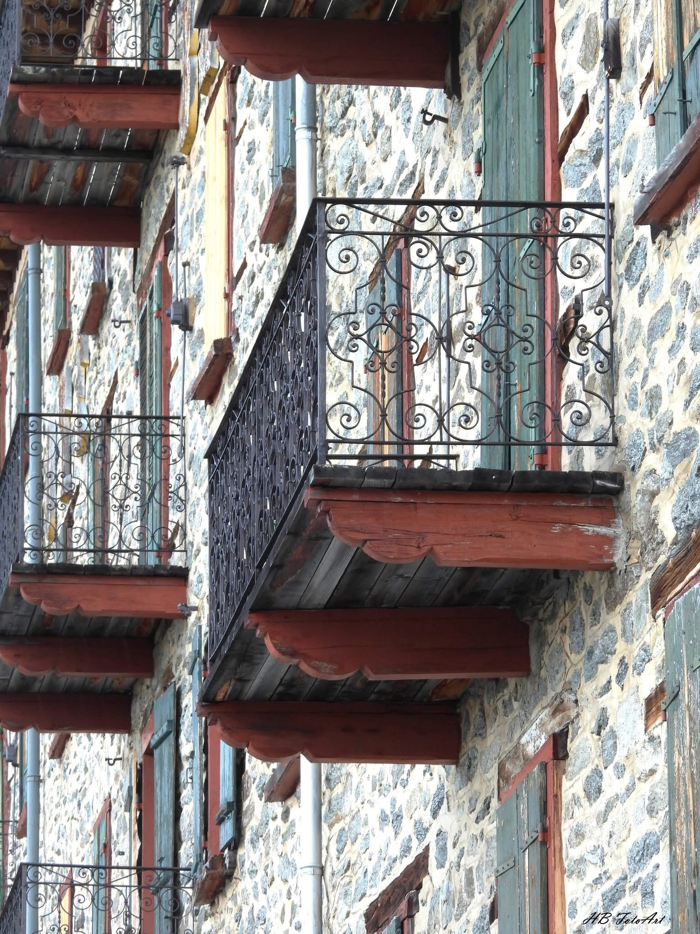
HB FotoArt

Slide 24
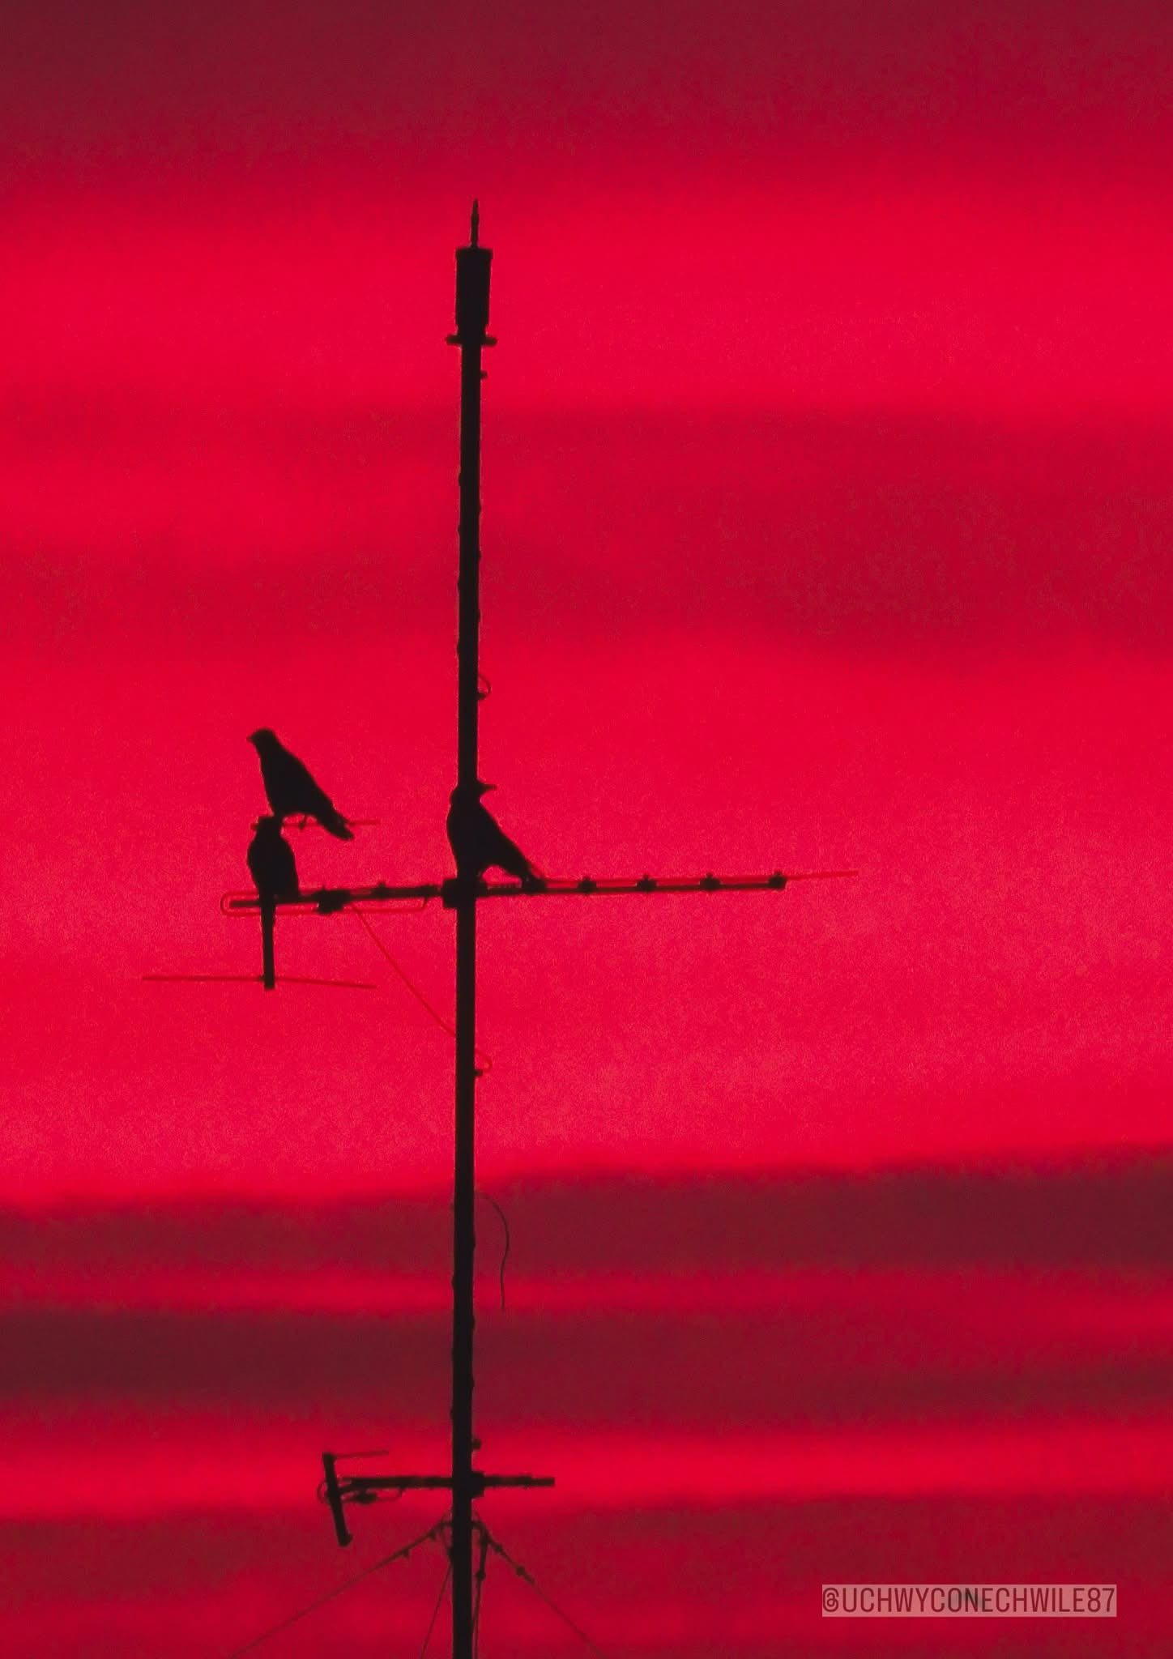
Uchwycone Chwile

Slide 25
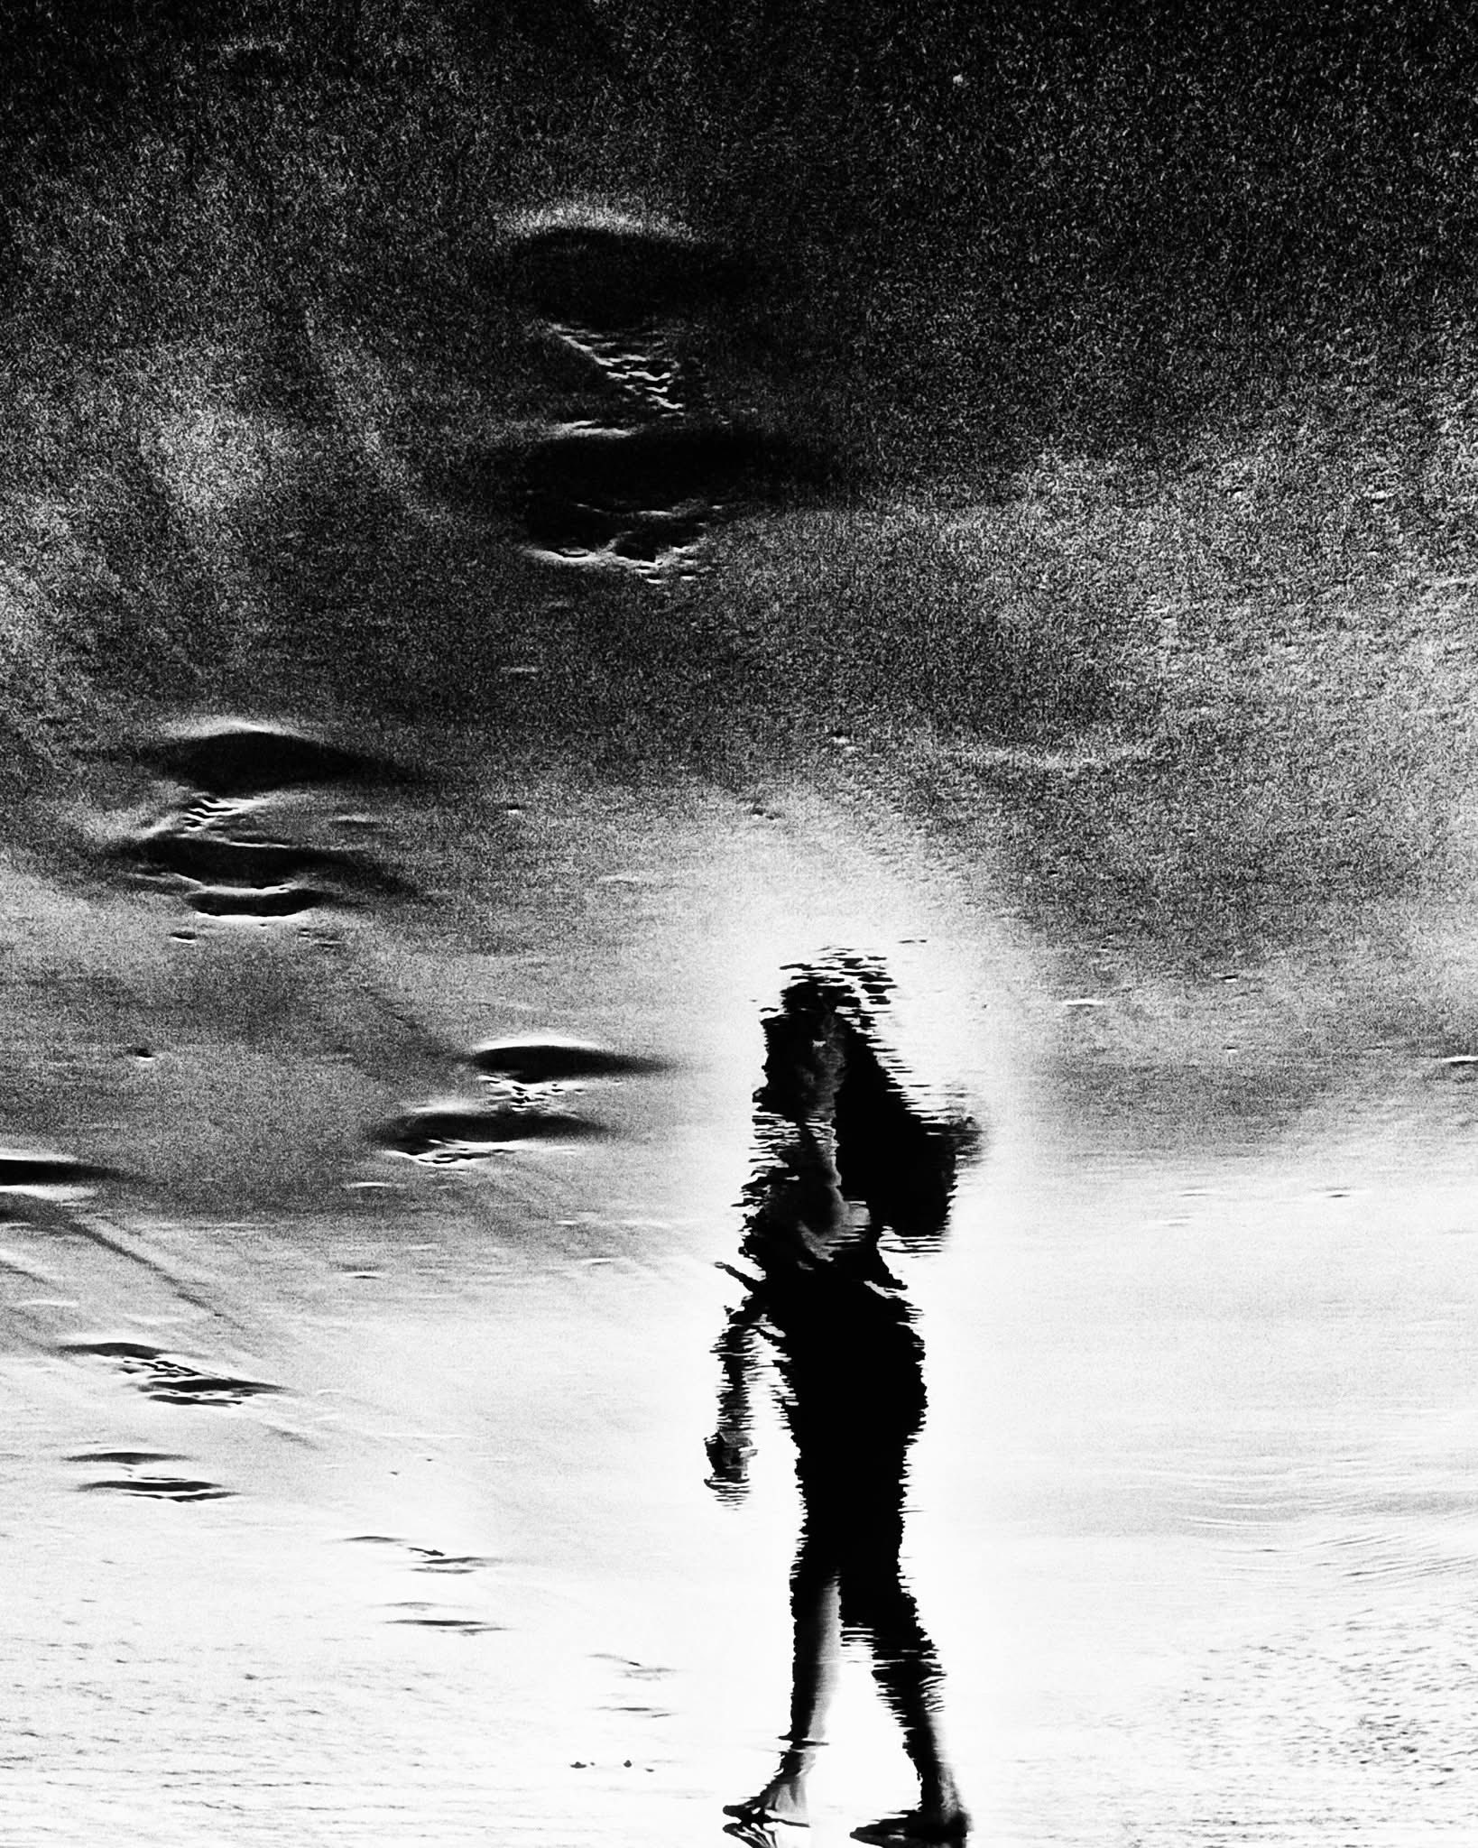
Arliandi Telo

Slide 26
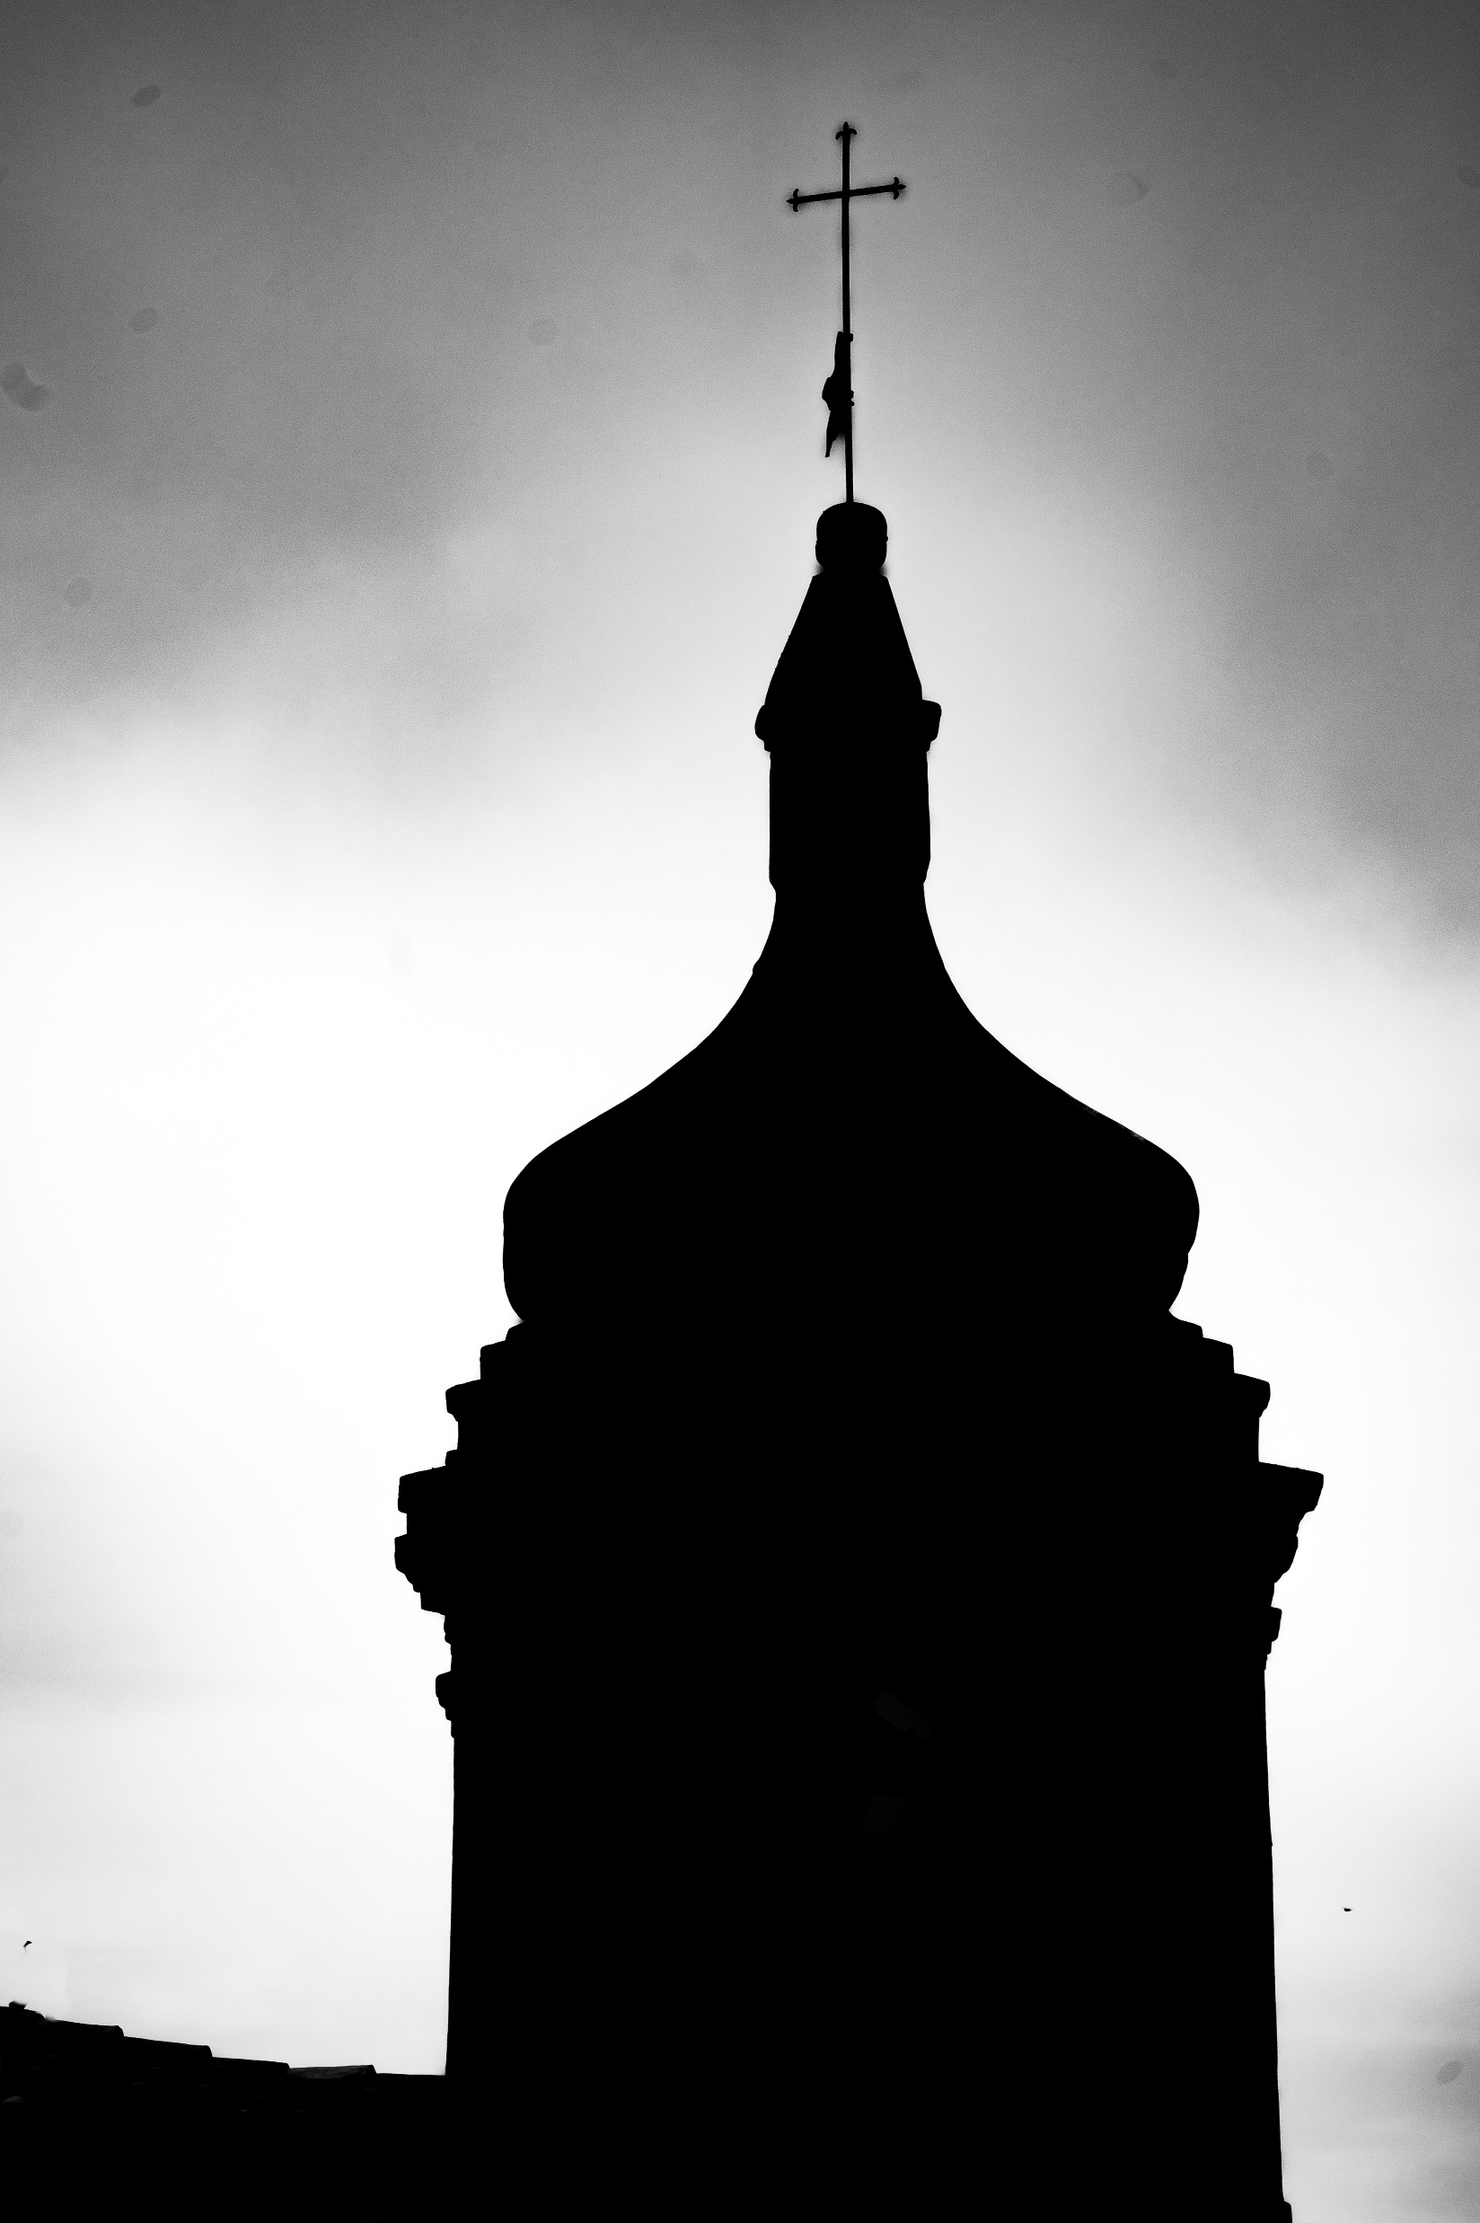
Perpiglia
Giuseppe

Slide 27
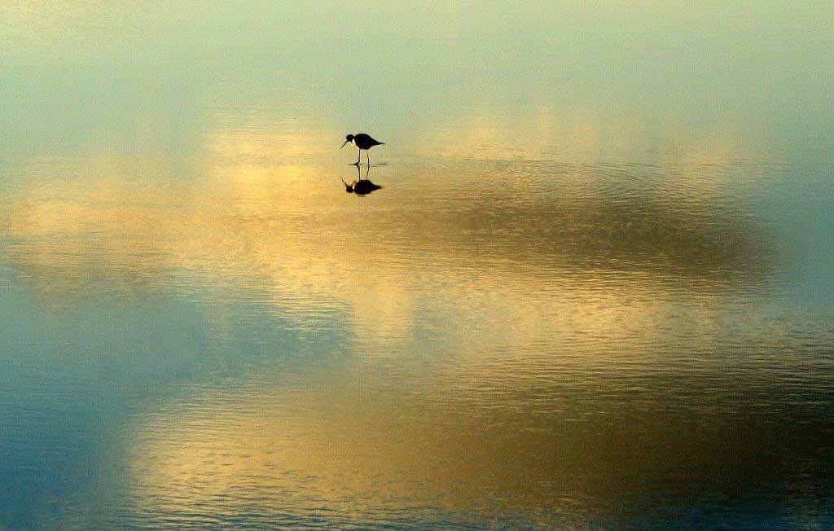
Rosa Mouzinho Santos

Slide 28
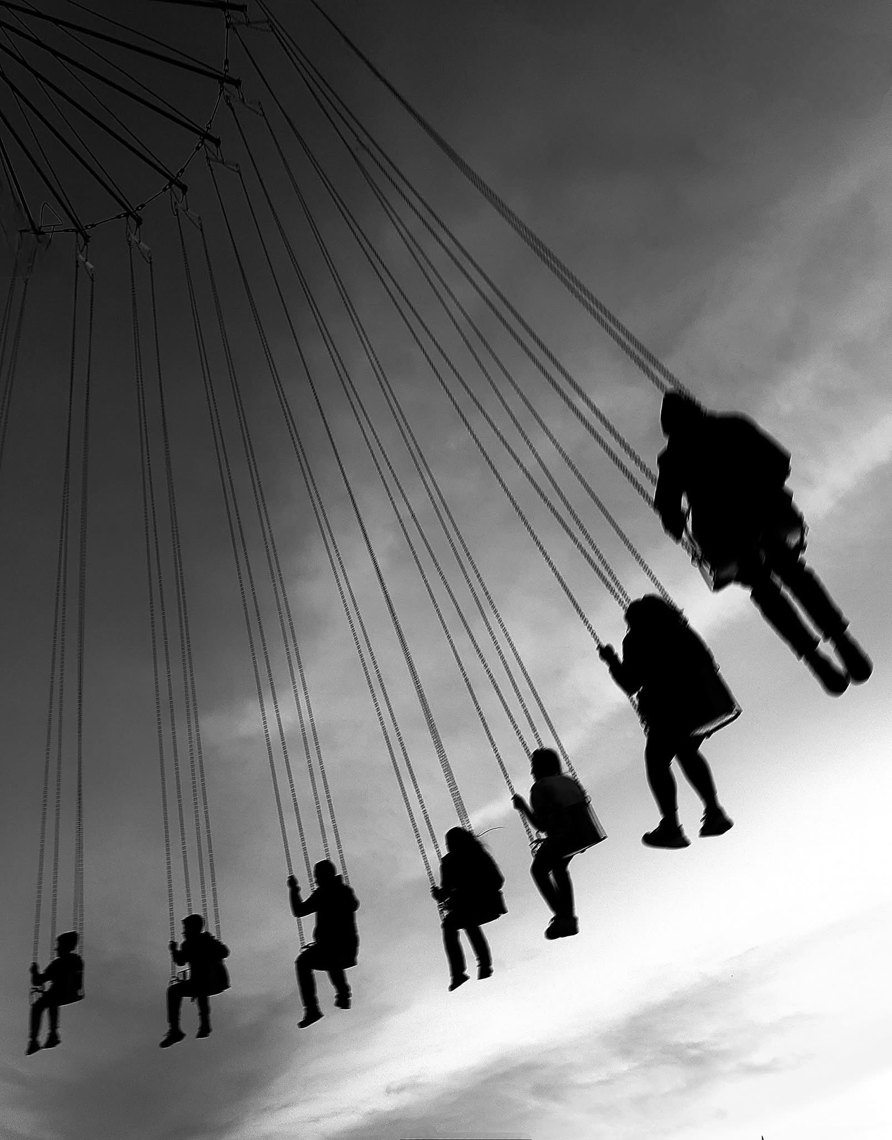
Uysal Schrf

Slide 29
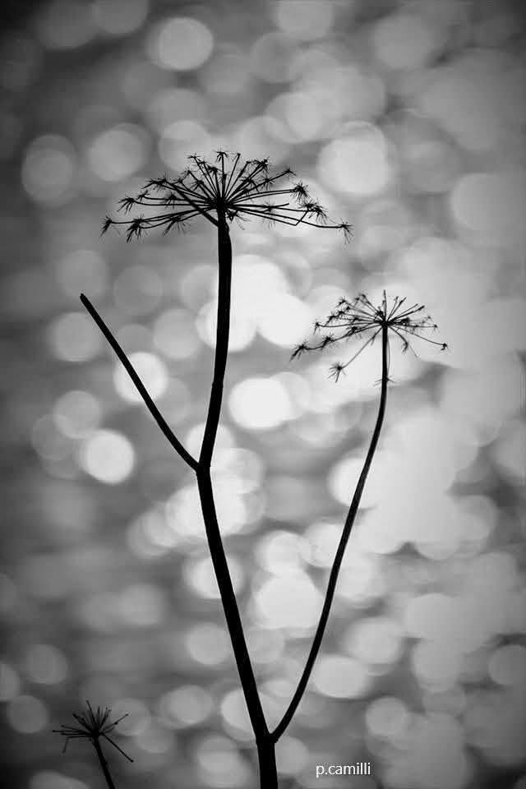
Peppino Camilli

Slide 30
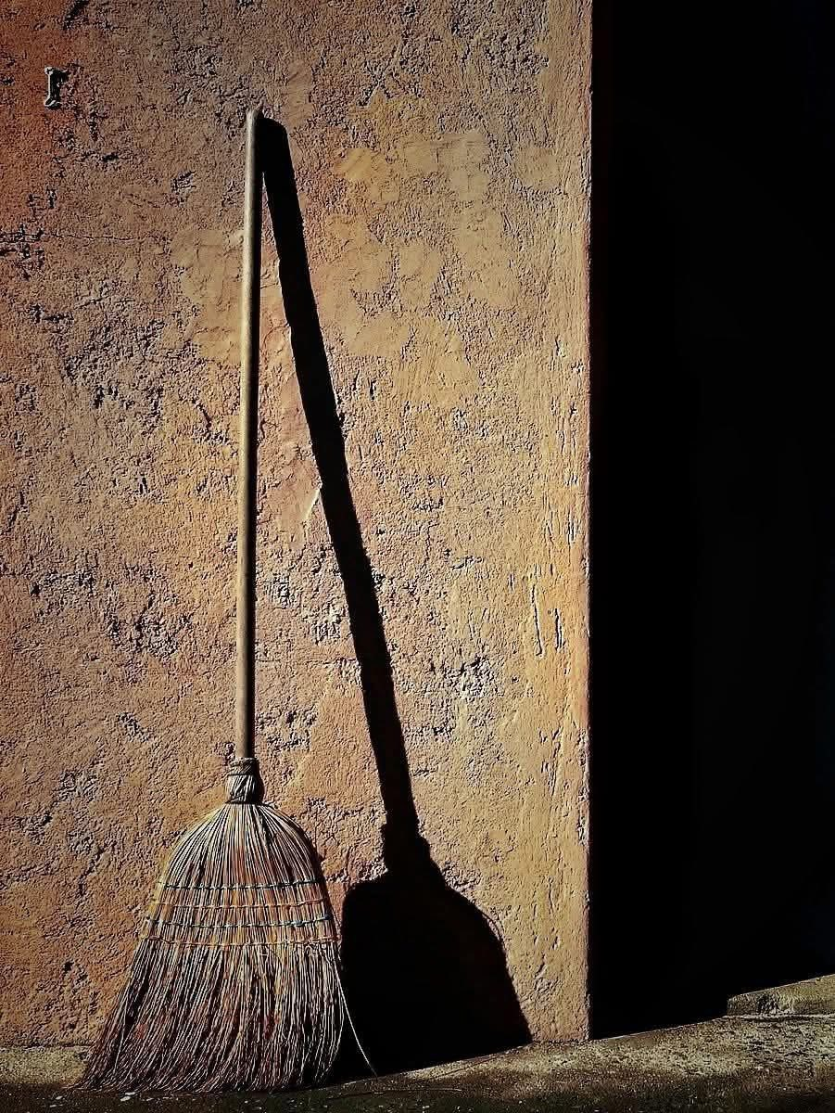
Antonio Troise

Slide 31
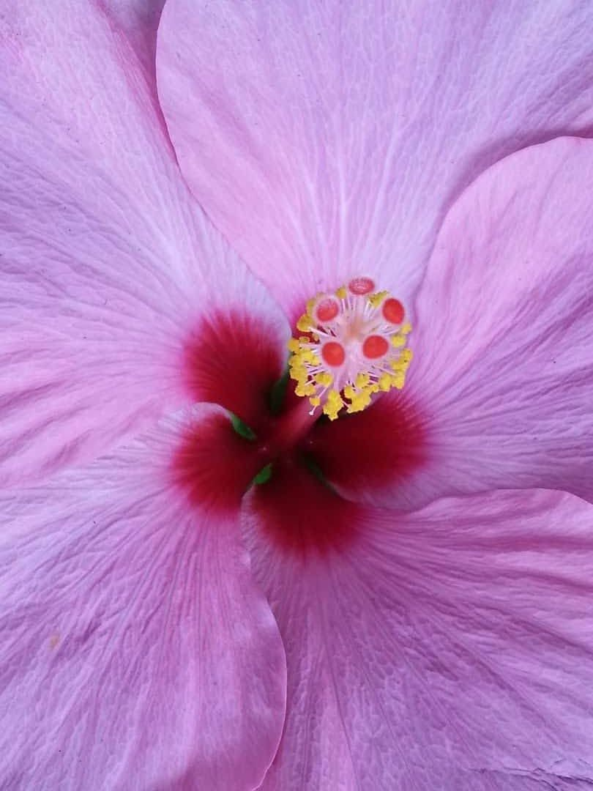
Oscar Vela

Slide 32
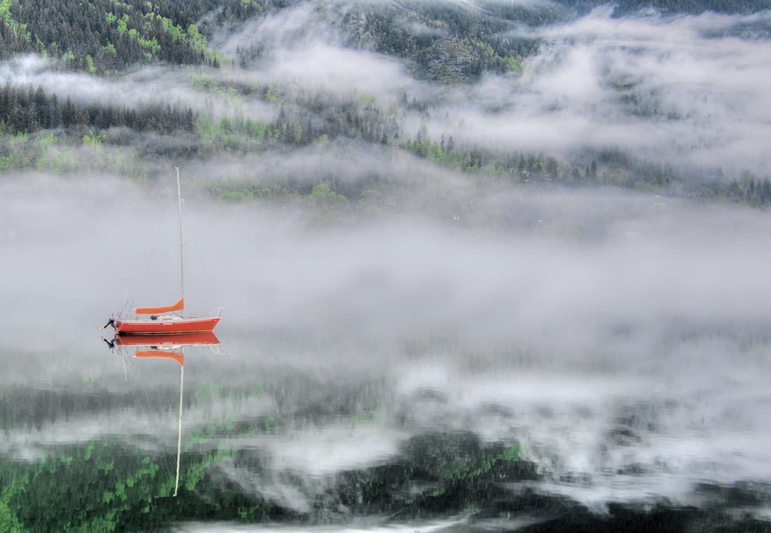
Madeleine Guenette

Slide 33
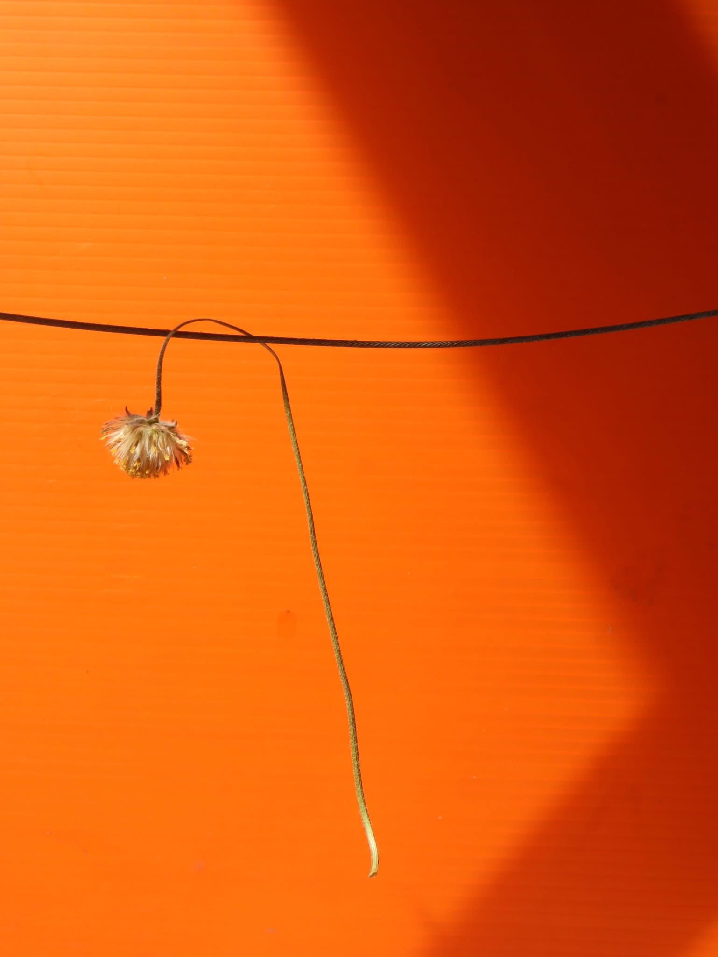
Anubis's Stories

Slide 34
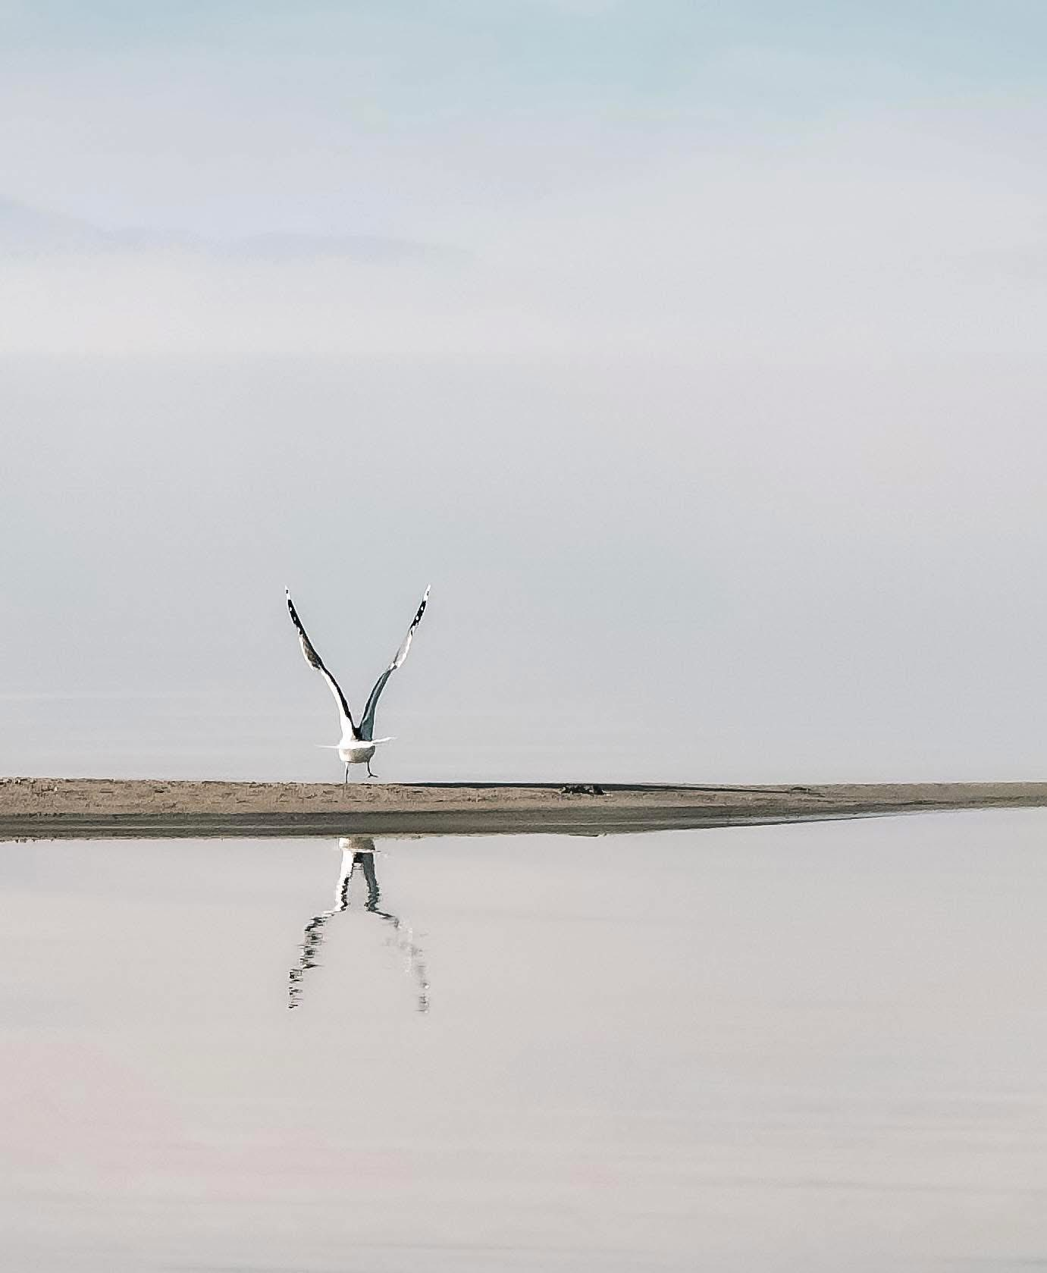
Jake R. Petersen

Slide 35
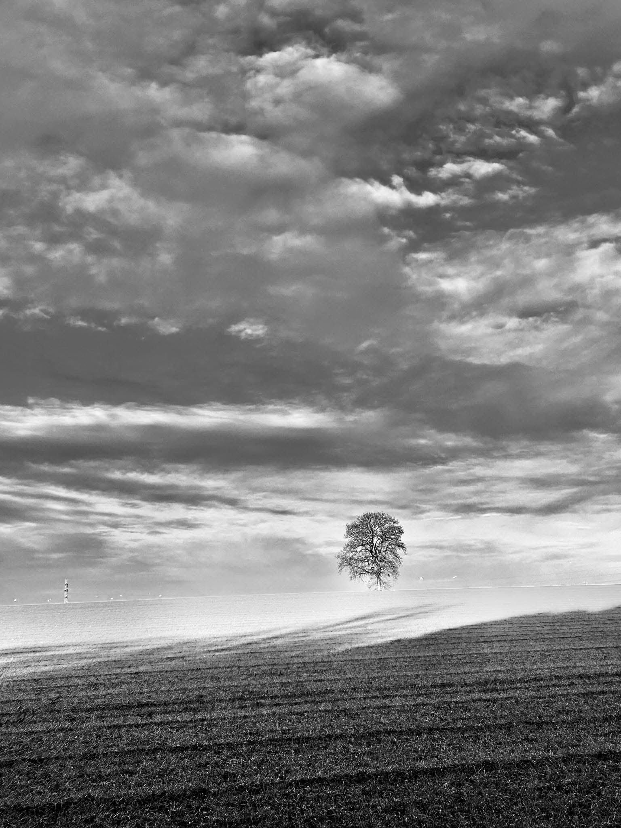
Evelyn de la Jonquiere

Slide 36
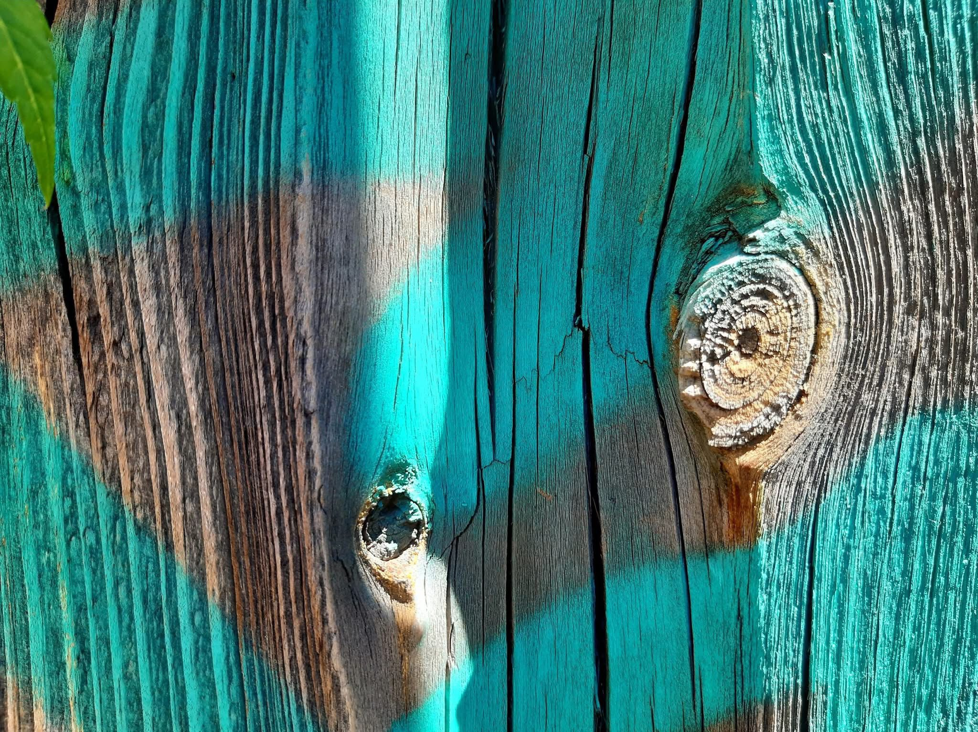
Frankika Corbalan

Slide 37
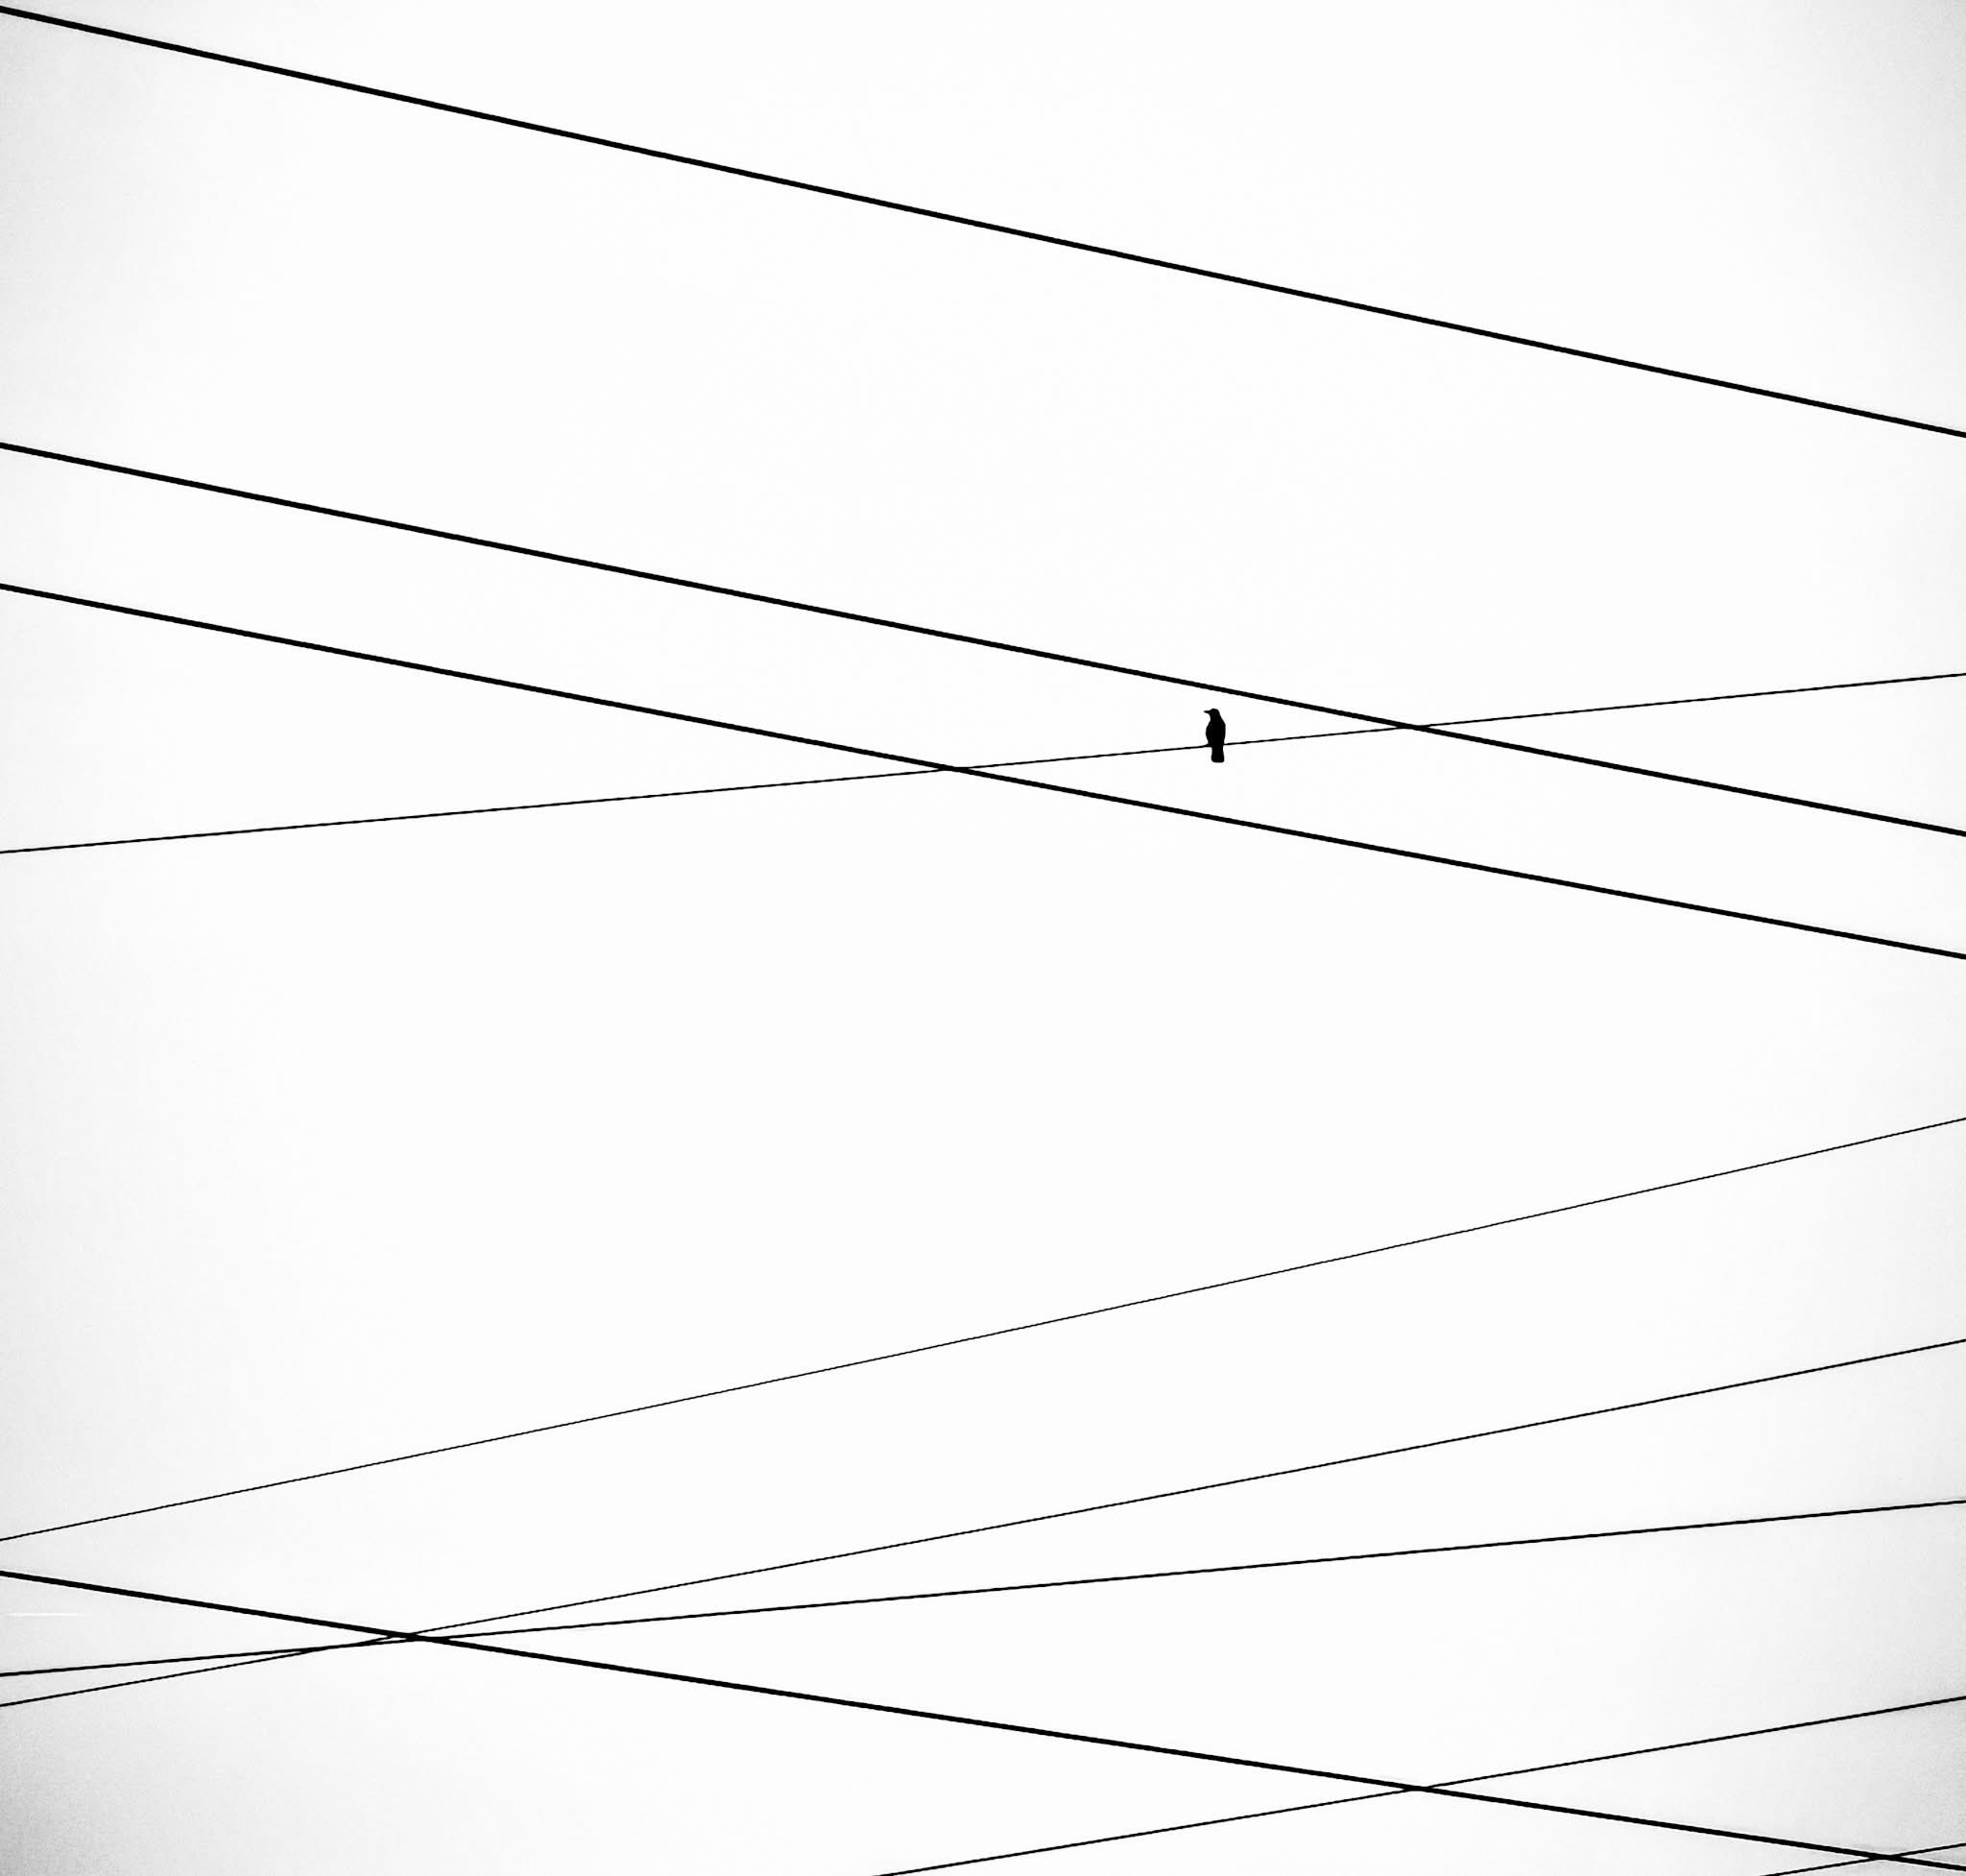
Penti Róbert

Slide 38
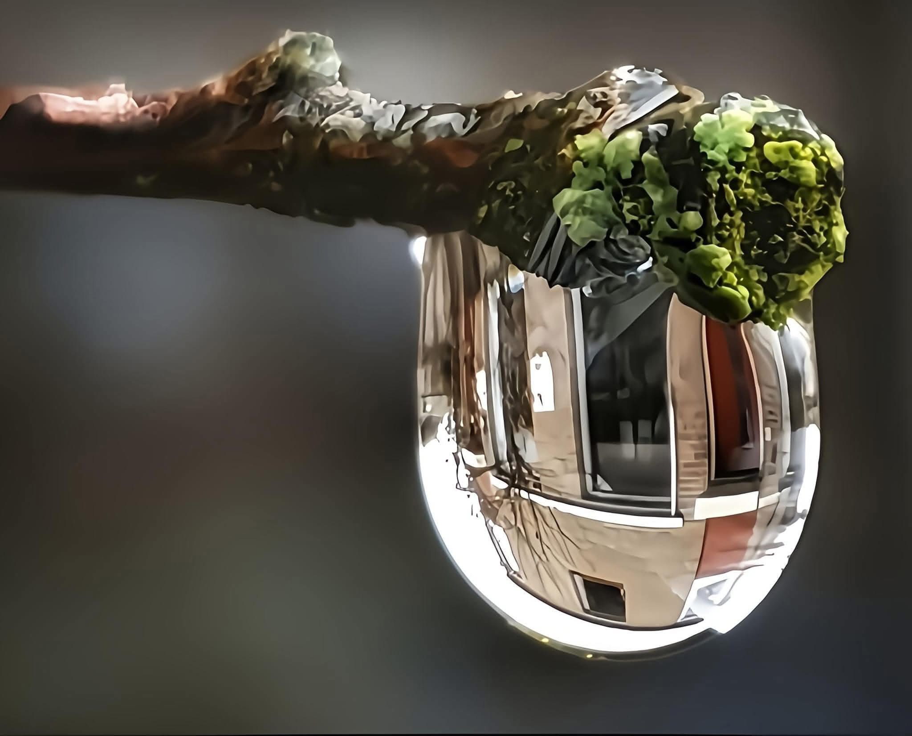
Giovano Jeslyn Clein

Slide 39
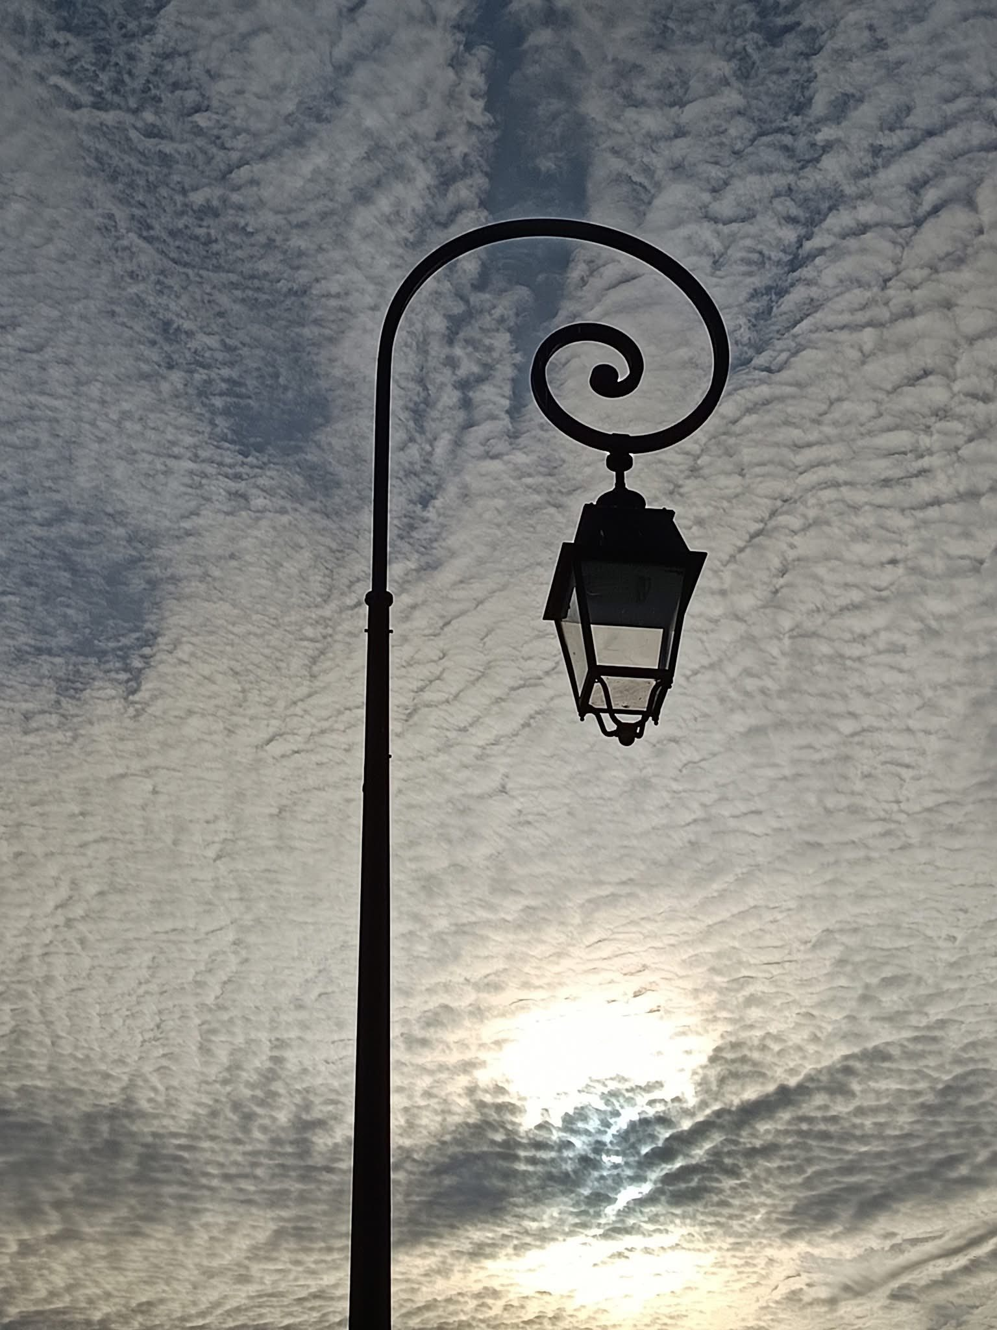
Francis Audroin

Slide 40
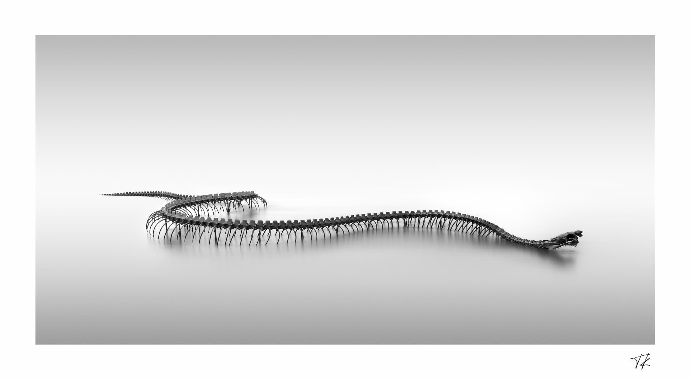
Theodore Kefalopoulos

Slide 41
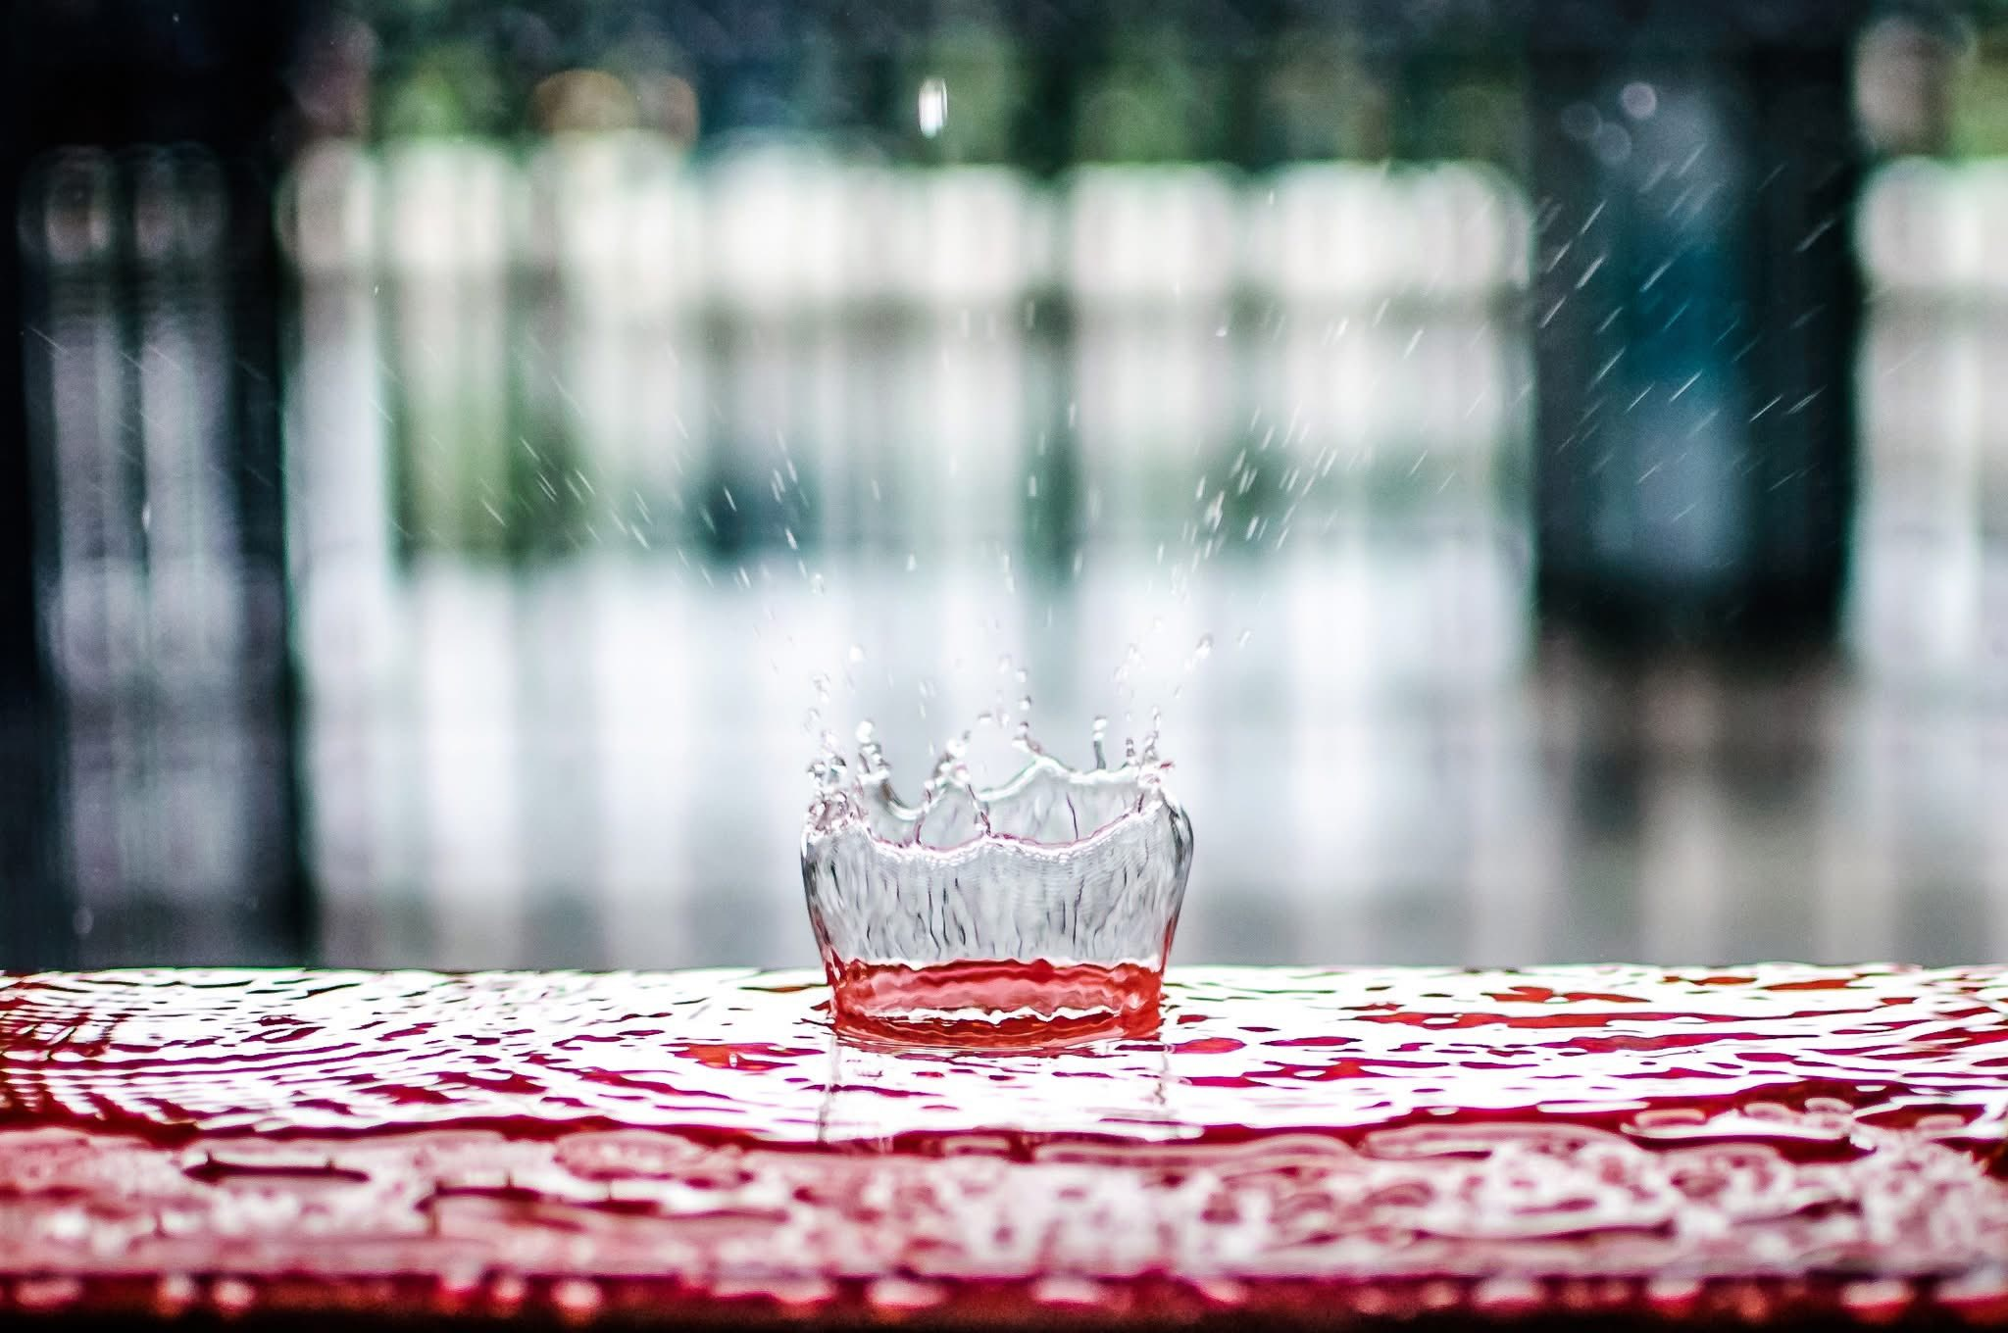
Buchoi Gabis

Slide 42

Judith Tao

Slide 43
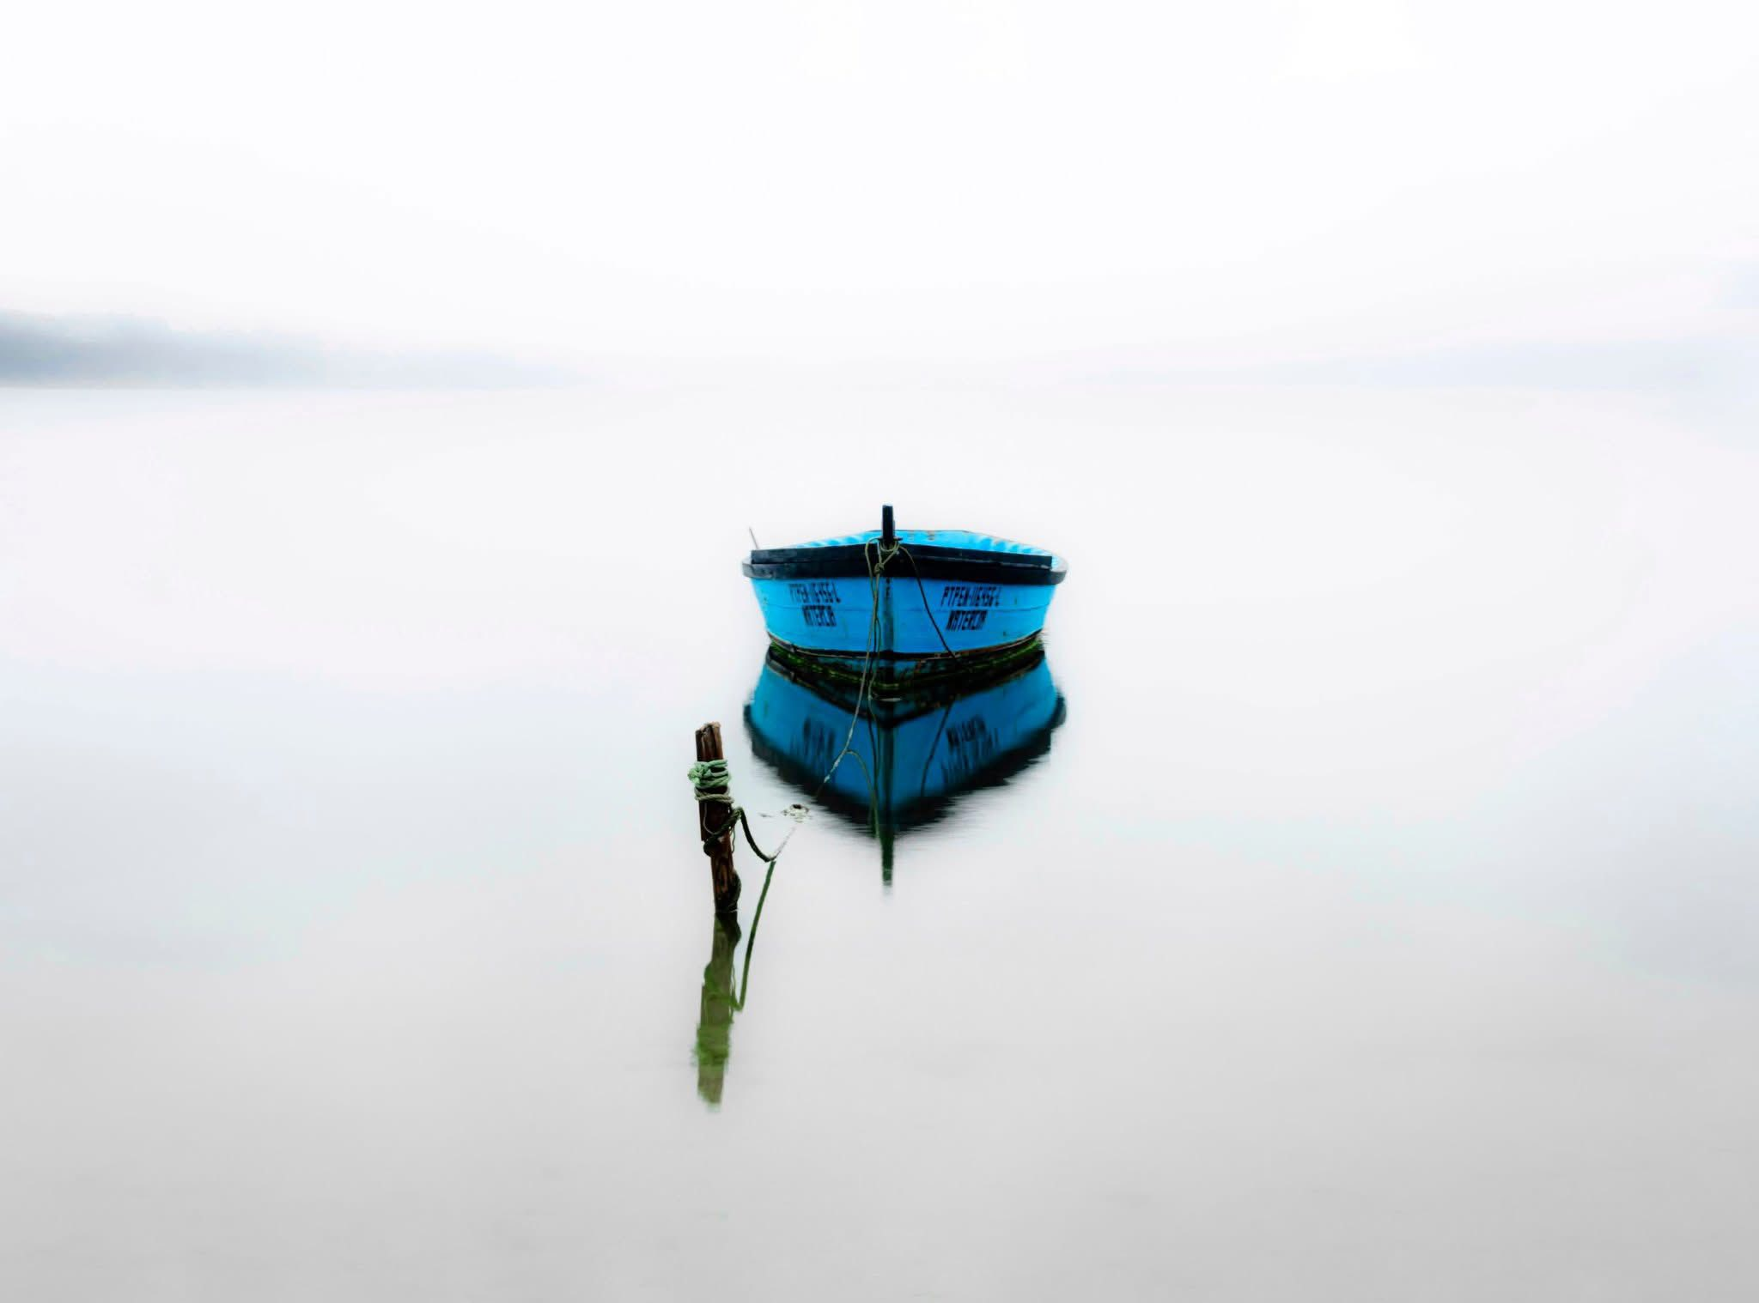
Jose Caetano

Slide 44
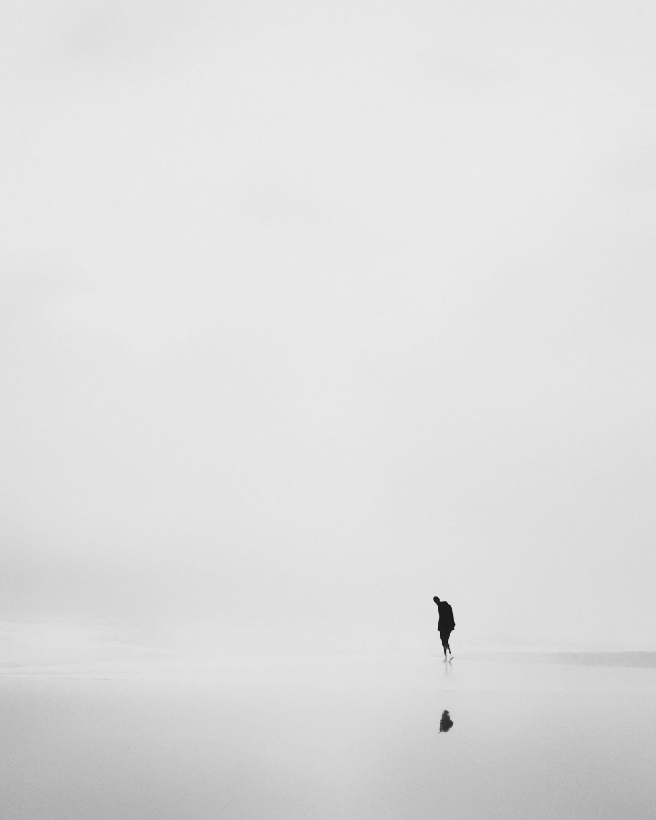
Arliandi Telo

Slide 45
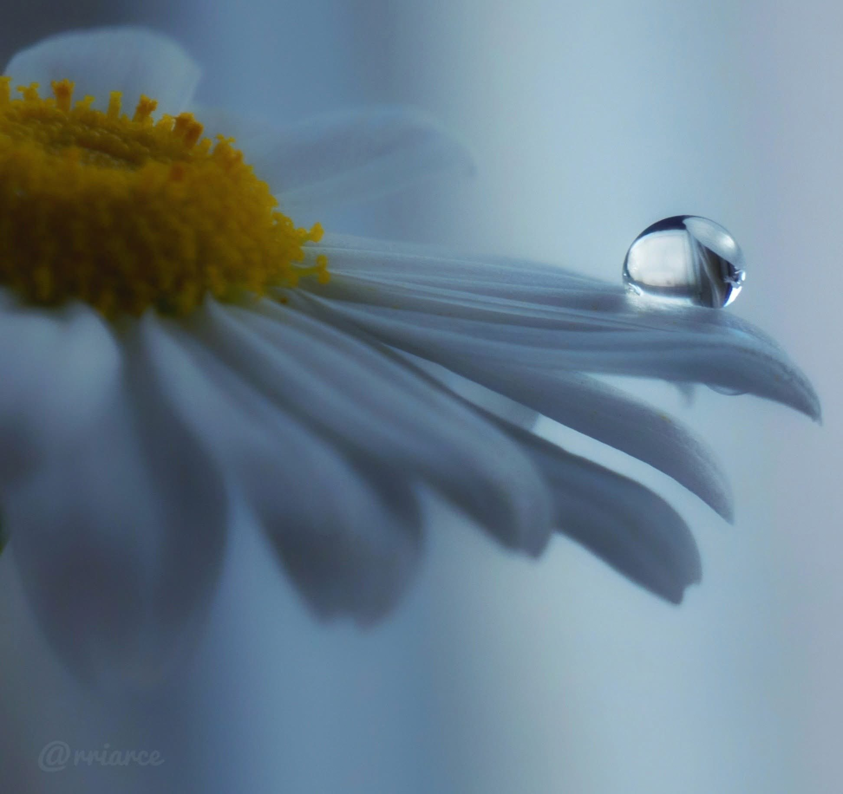
Begoñi Arriarce

Slide 46
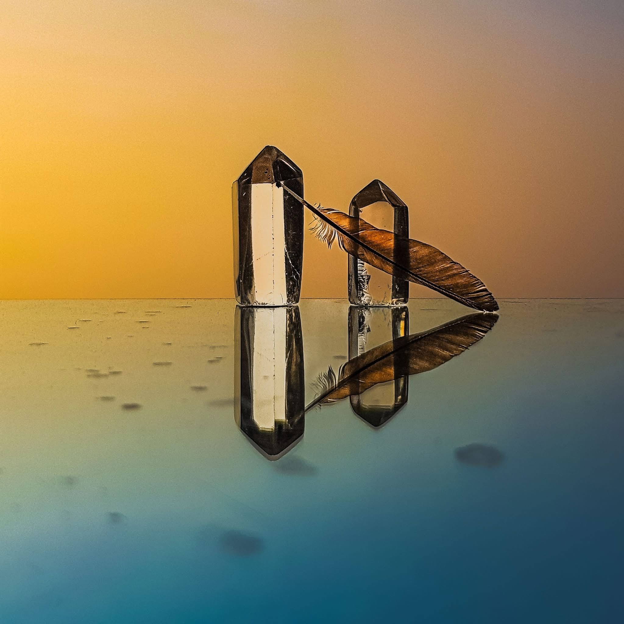
Marie Alain Rajaonary

Slide 47
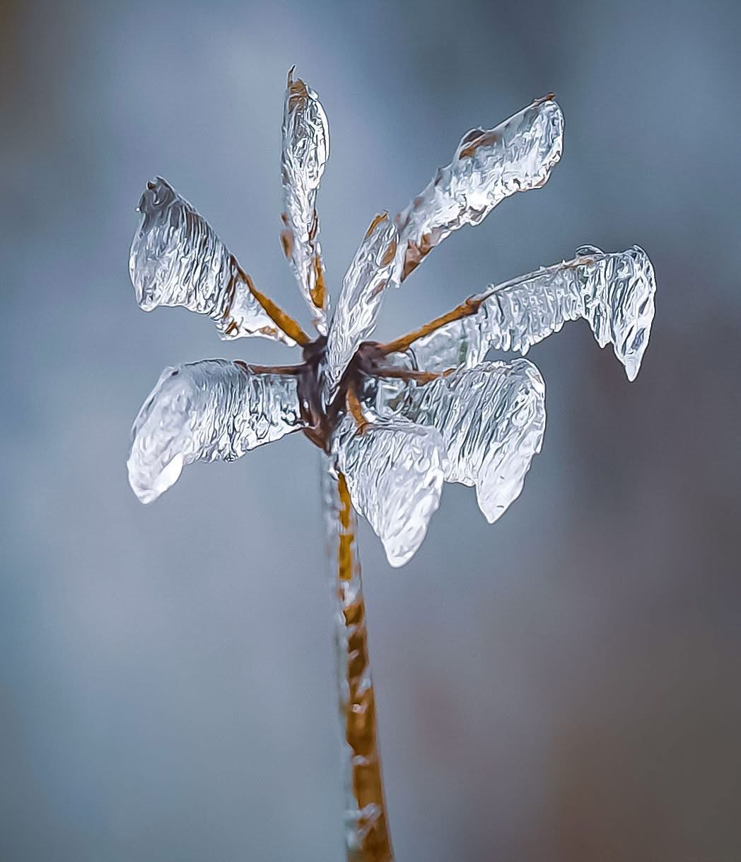
Aline Martello Photos

Slide 48
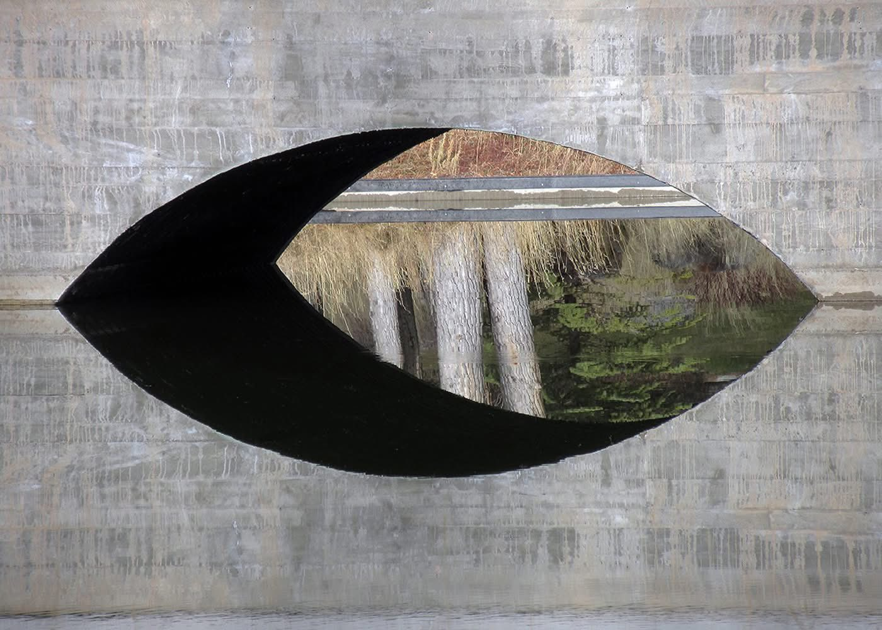
Bob Limacher

Slide 49
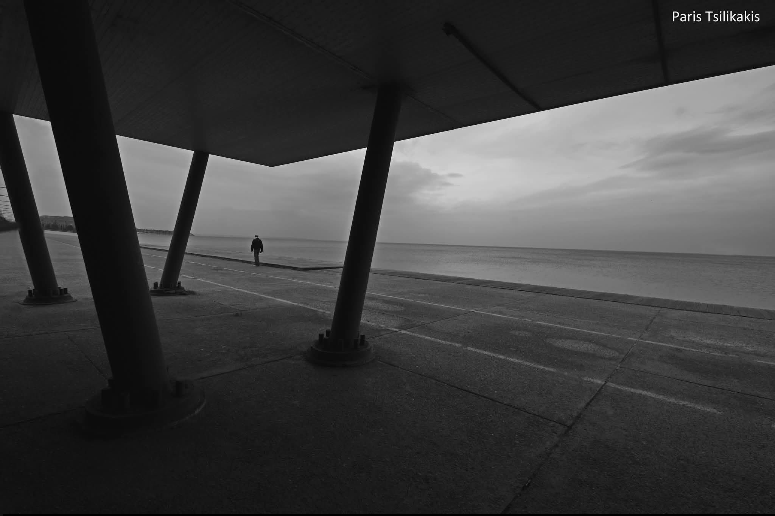
Paris Tsilikakis

Slide 50
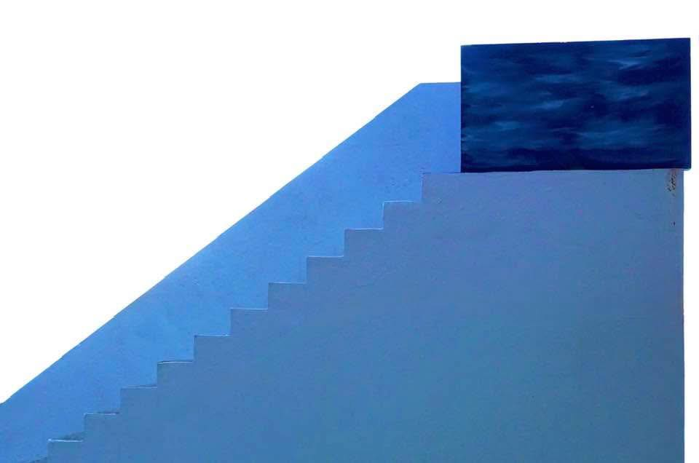
Verena von Kaenel

Slide 51
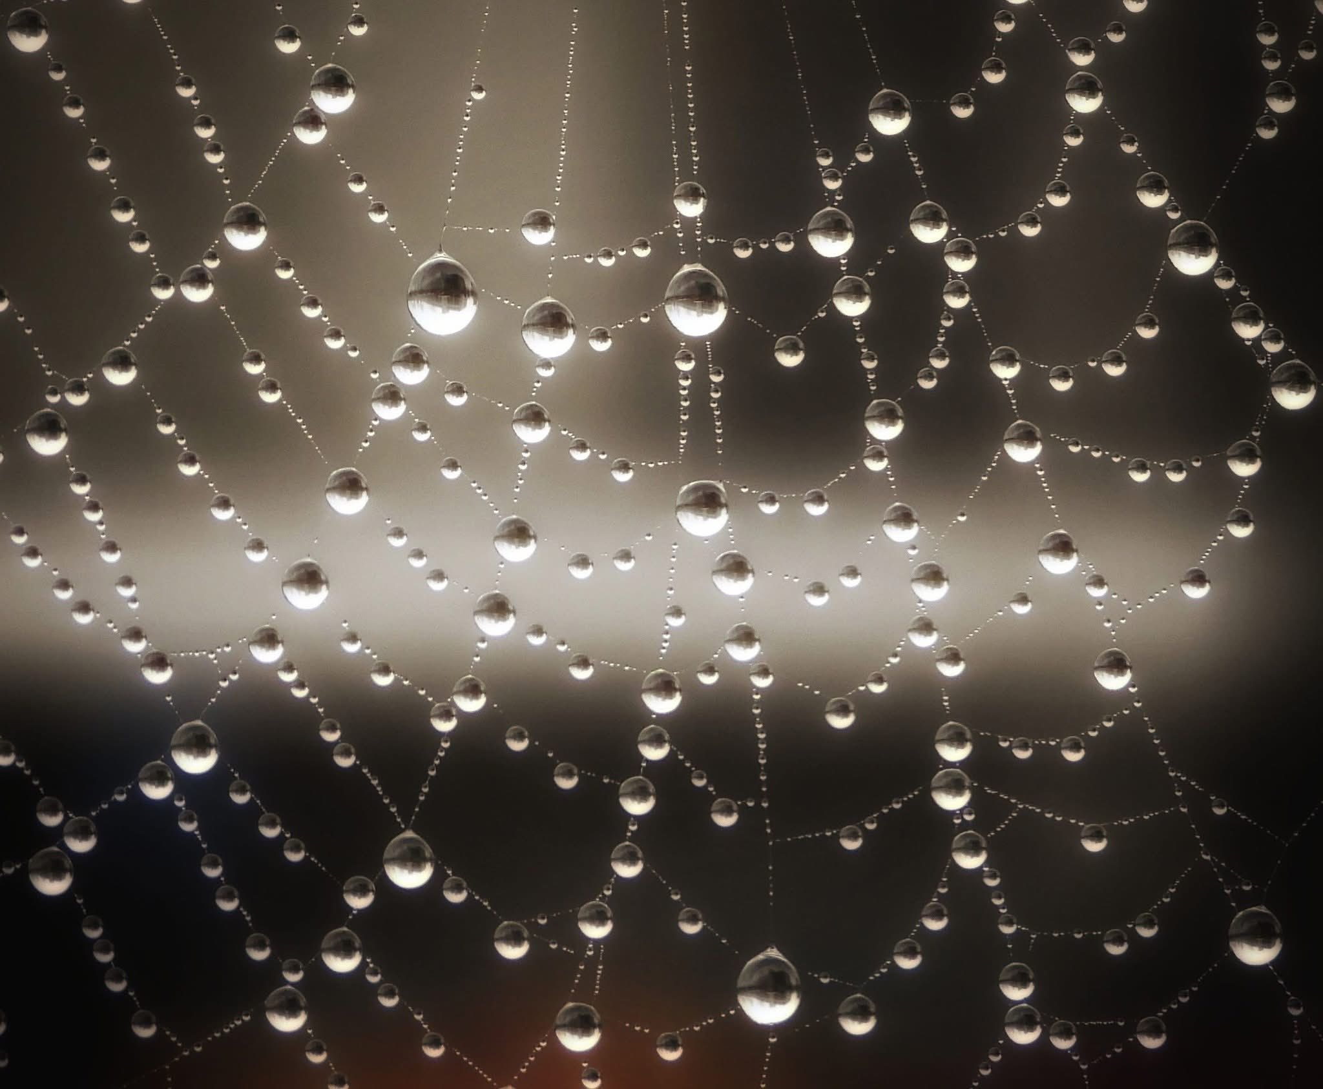
Ann Ba

Slide 52
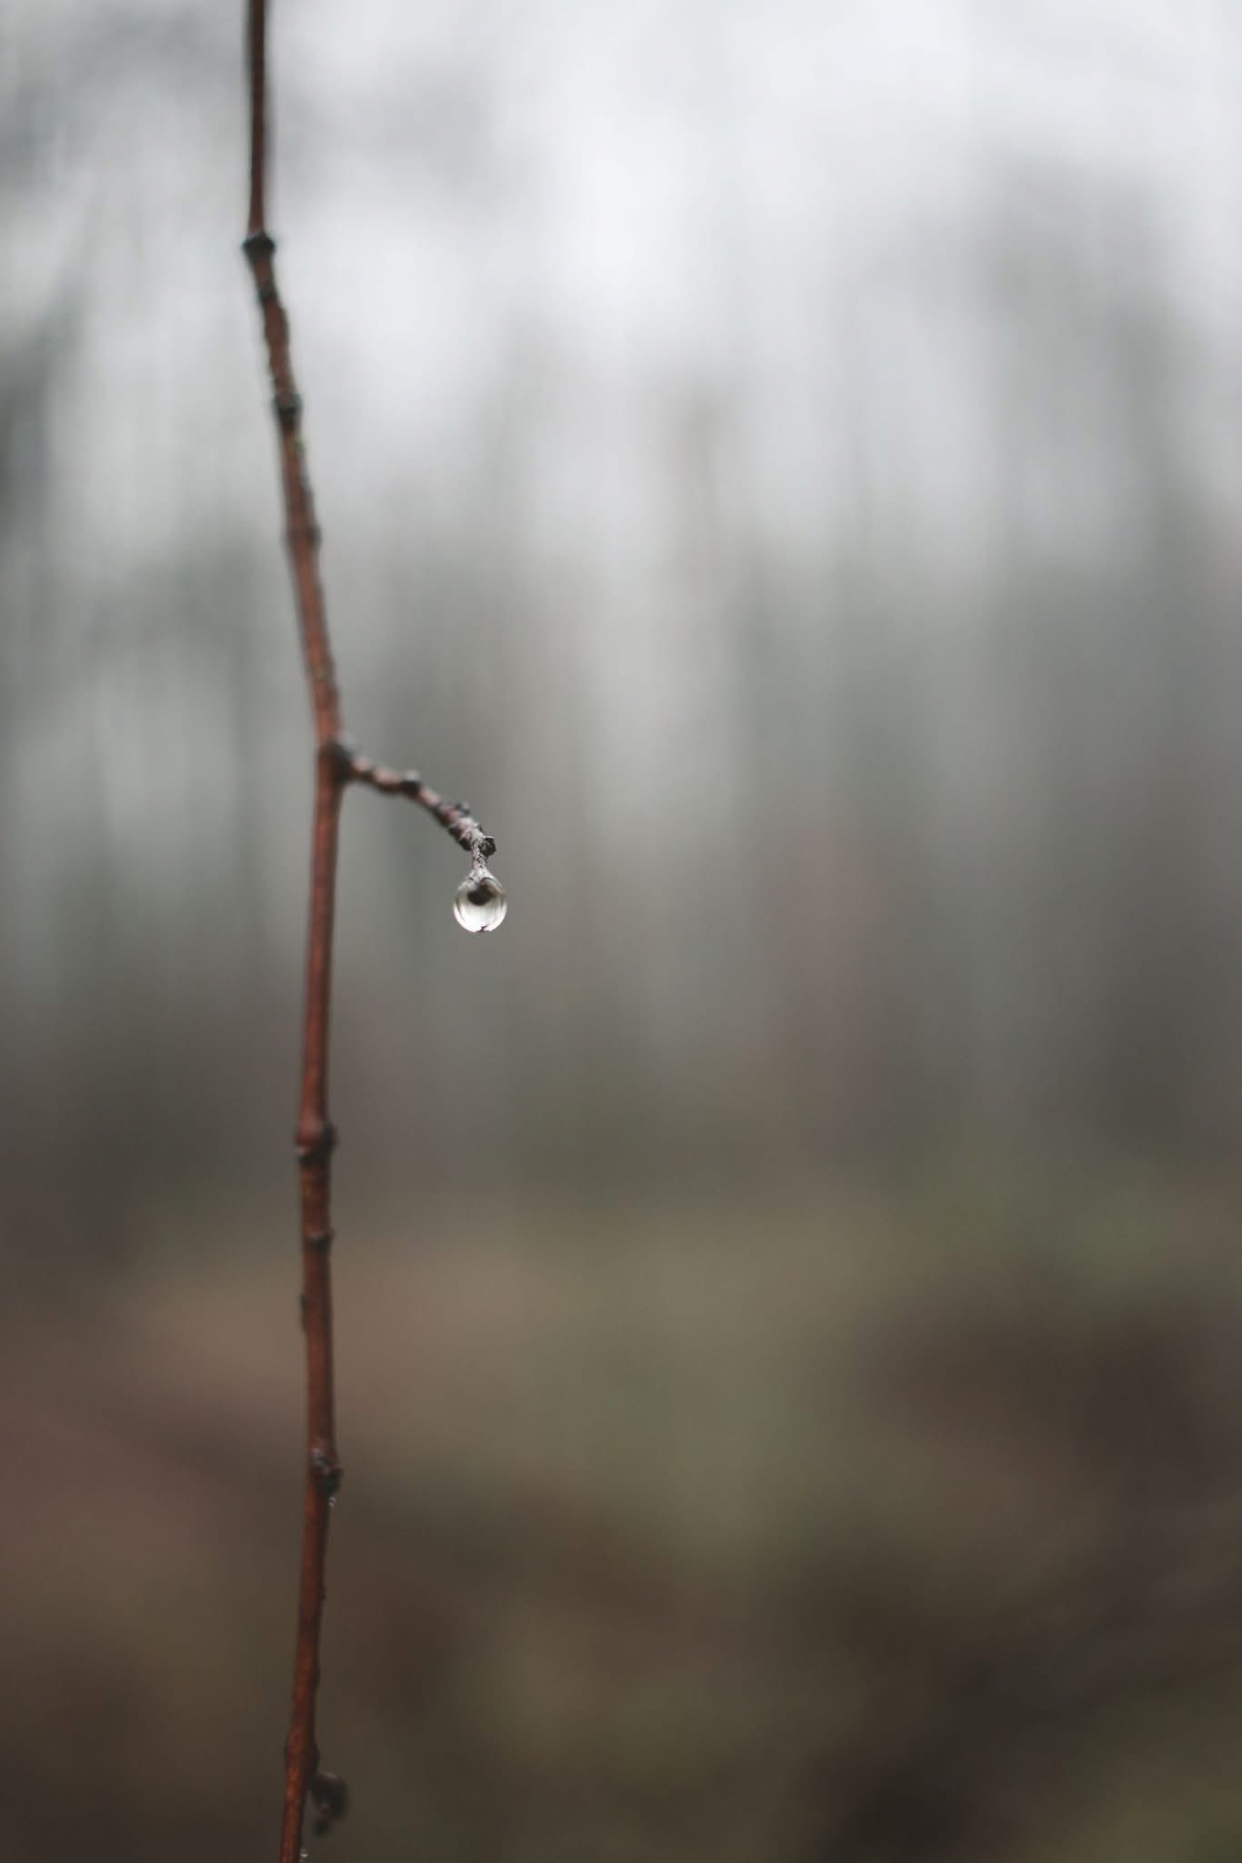
Ildiko Bertalan

Slide 53
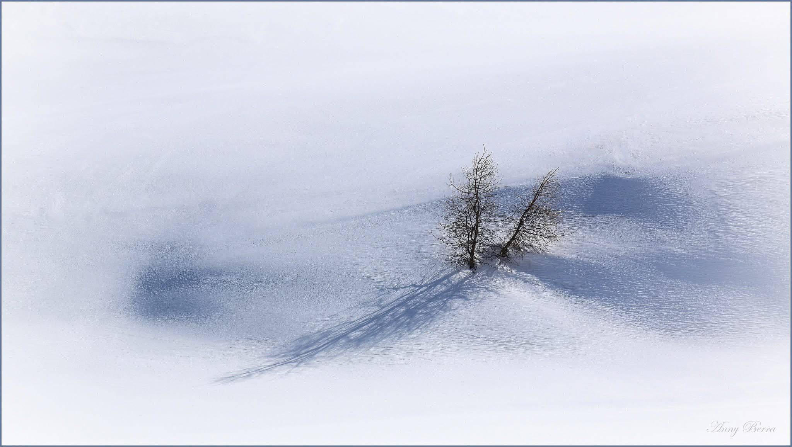
Berra Anne

Slide 54
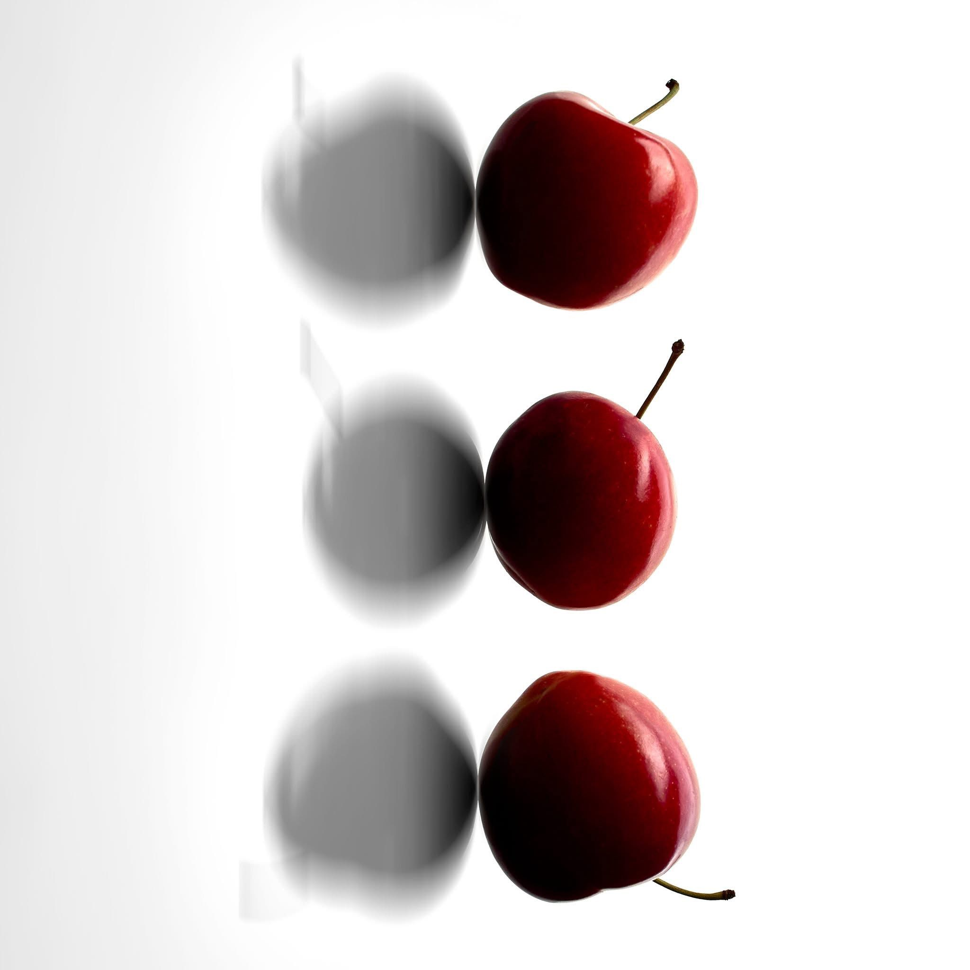
Luigi Boccia

Slide 55
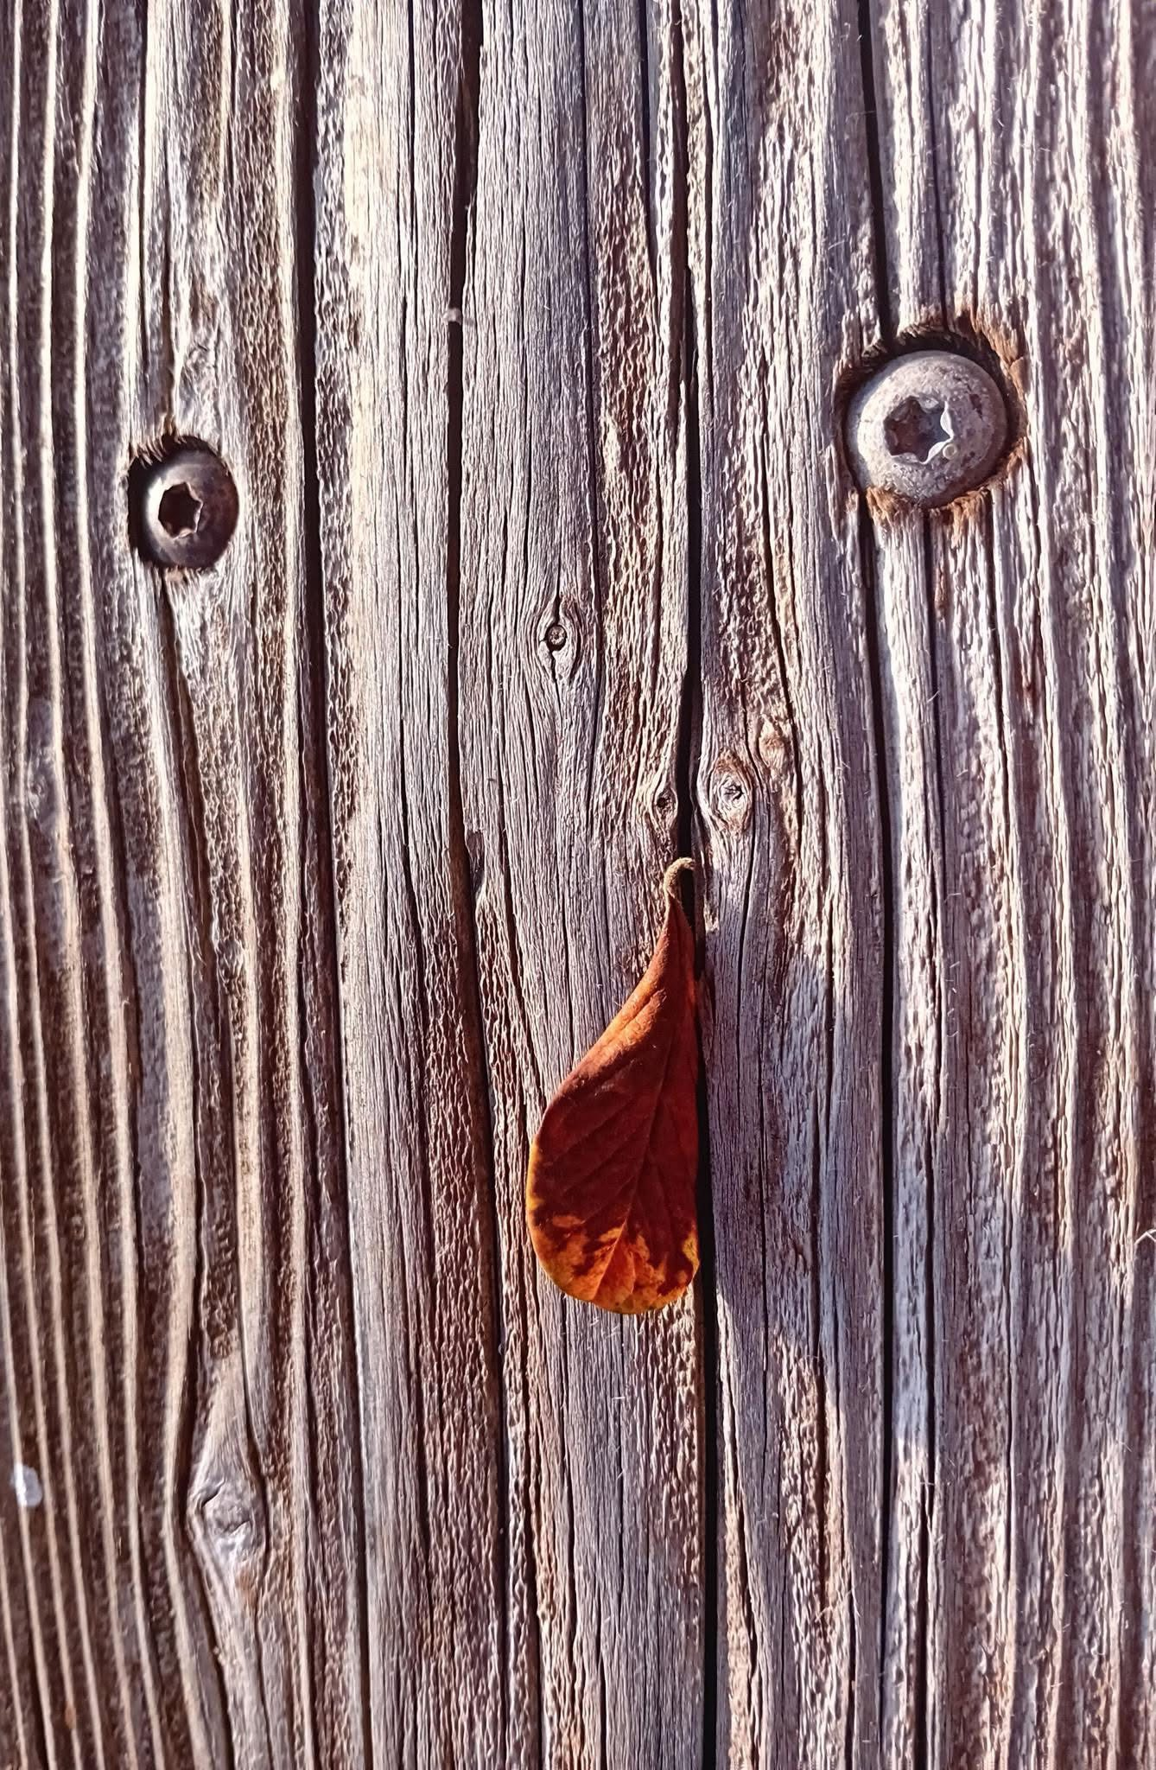
Arianna Askensis Sillstrop

Slide 56
Minimal photography
Editing Giuseppe PERPIGLIA
Musiche
Dmitri Shostakovich
Sinfonia n. 5 in re minore, op. 47
Esecutore
Terenzio Sacchi Lodispoto e
L’Orchestra virtuale del Flaminio

